Slide 1
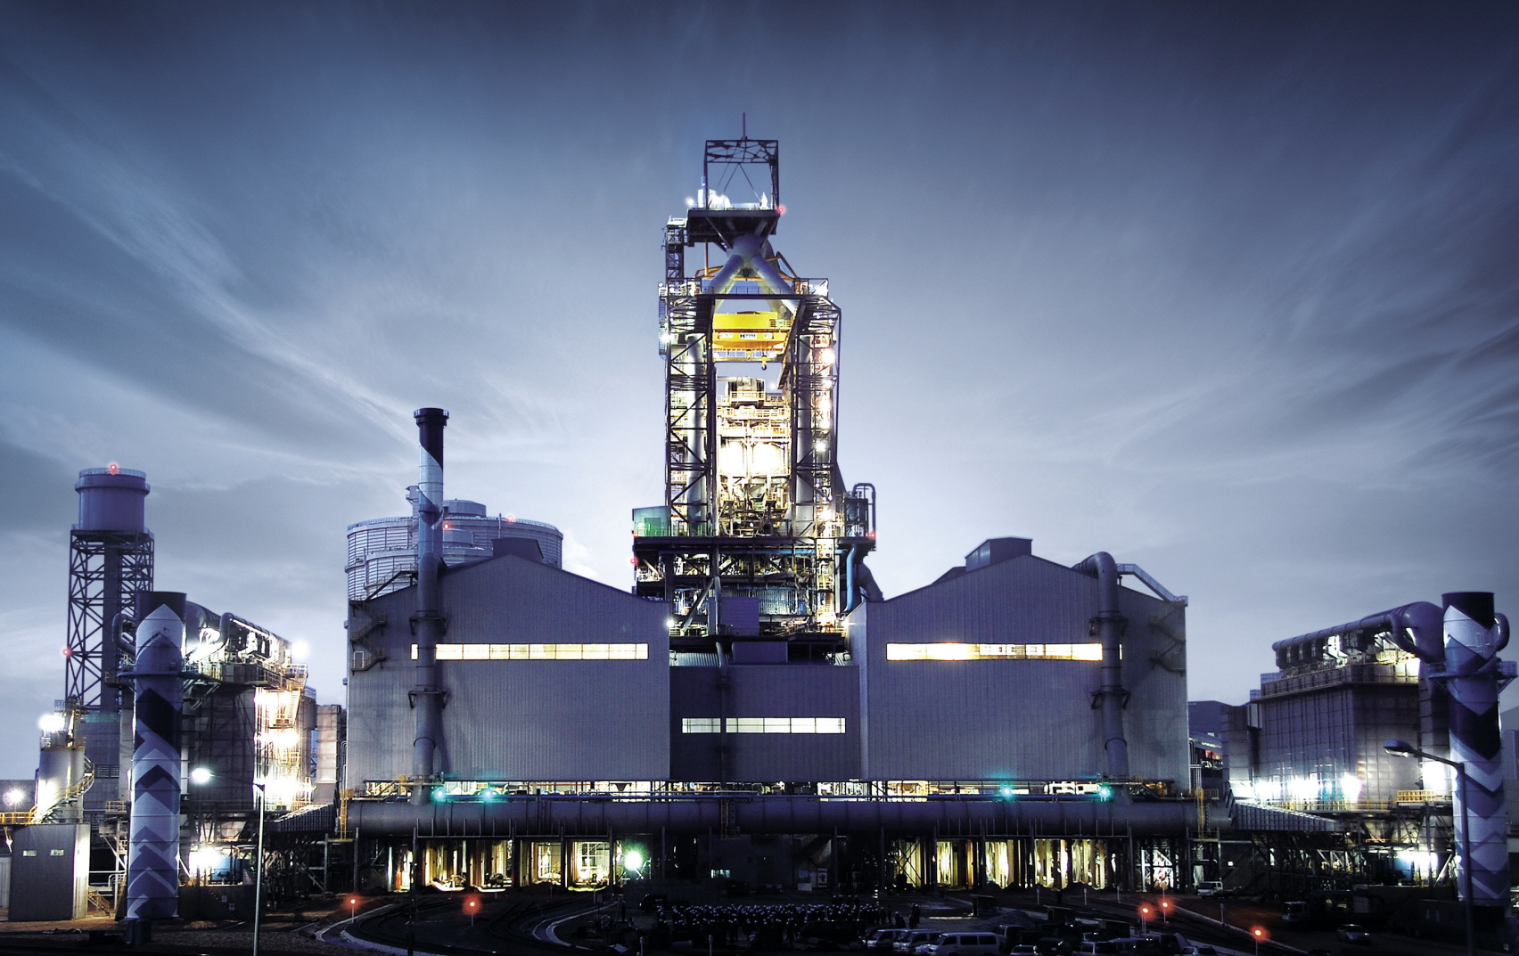
[ ]
공장 내 철강 제품의 결로 발생 예측 모형 개발
공장 주변 정보 예측을 통한 실질적 결로 예방 방법론
초보각도기: 최완식 박태형 박상욱

Slide 2
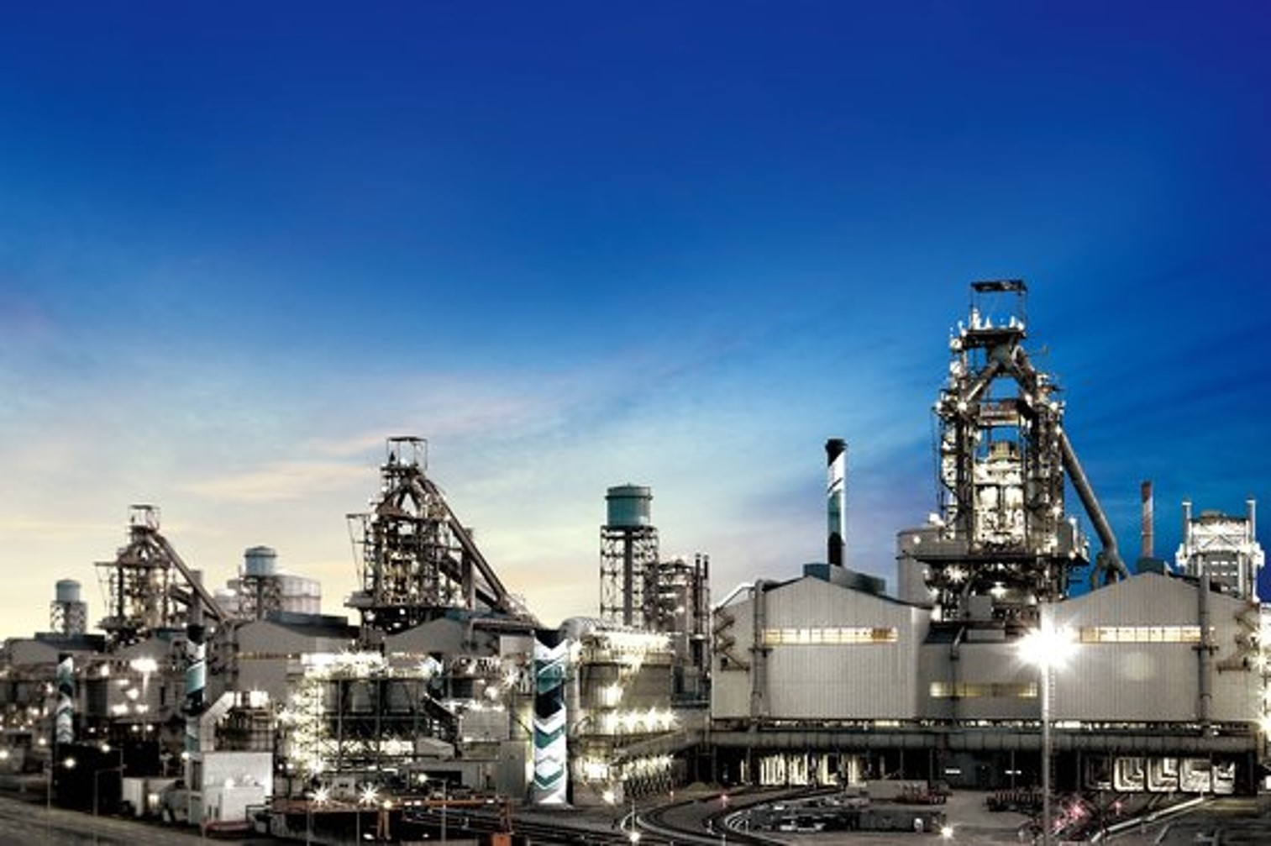

CONTENTS
1. 문제 정의와 결과
2. 데이터셋 제작
3. Modeling 4. 서비스 제안
5. 기대효과
1) 데이터 전처리 & EDA
2) 기상데이터 Feature Engineering
3) 공장 주변 정보 예측 모델
4) 공장 주변 변수 Clustering

Slide 3
1. 문제 정의와 결과

Slide 4





문제 정의와 결과
사용자 중심
Service
현실 문제
기술
+
=

Slide 5
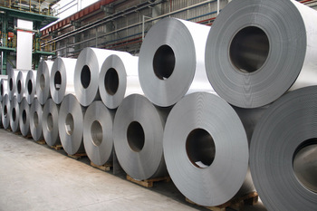
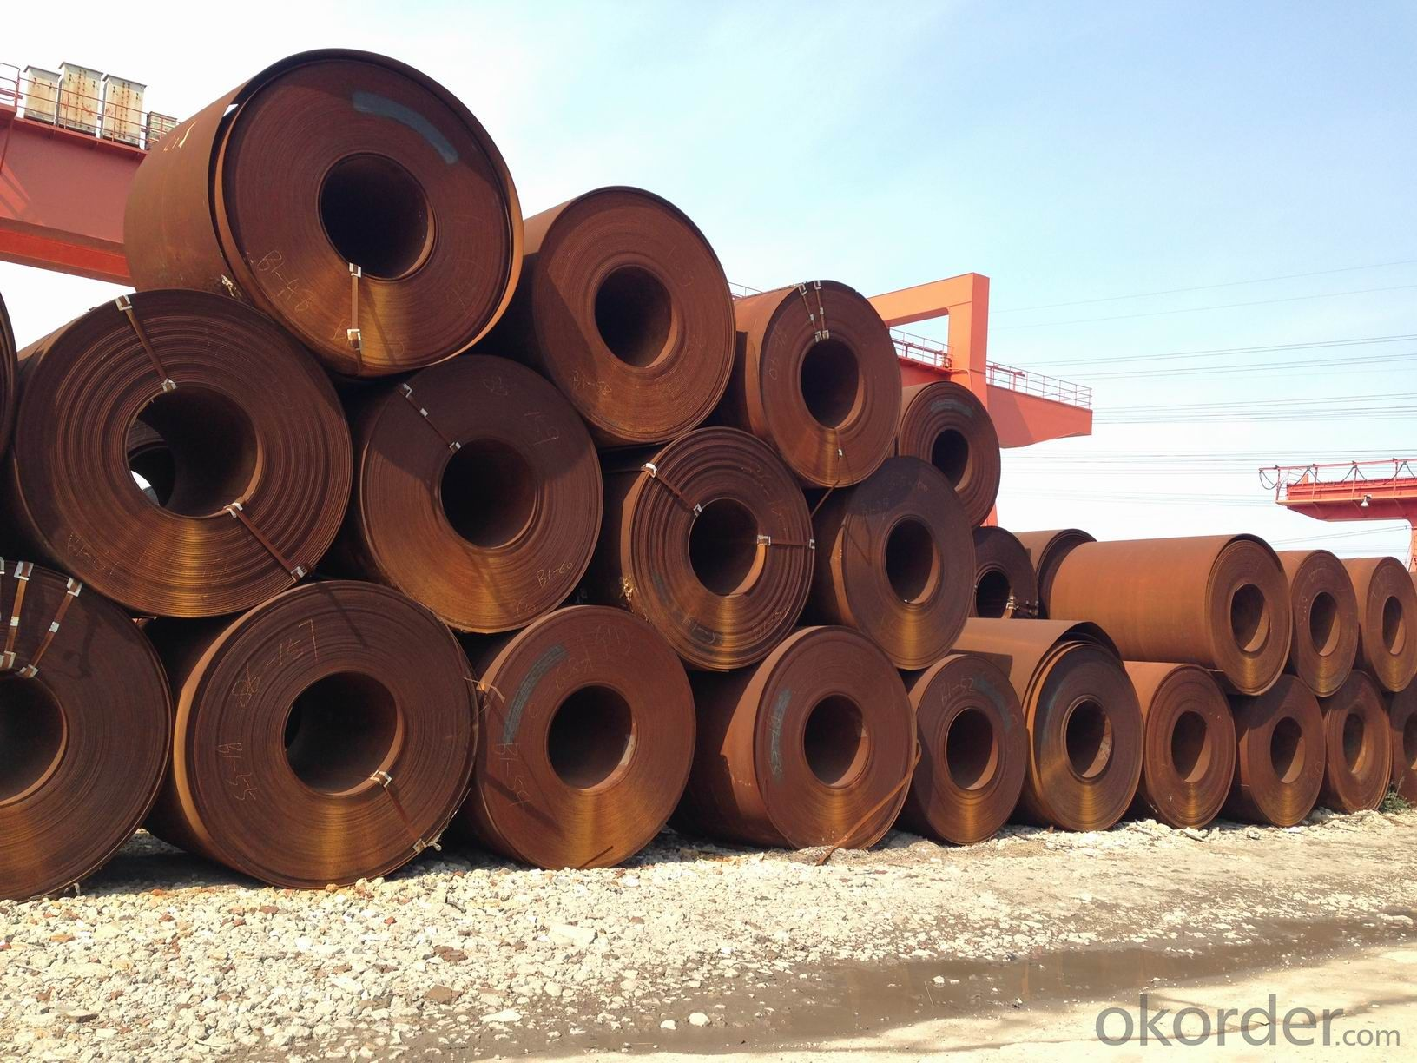
문제 정의와 결과
1.1 결로가 철강산업에 미치는 영향
결로
철강재에 녹이나 얼룩과 같은
표면 결함을 발생
품질 불량 야기
상품적 가치 하락

Slide 6


문제 정의와 결과
1.2 문제 해결 목표
대회 목표
추가적인 제안
공장 내 철강 제품의 결로 발생 예측 모형 개발
24, 48시간 후 결로발생 예측
실질적 결로 예방 방법 제시
48시간 이내 결로 발생 위험구간 알림 서비스
→ 사용자 중심의 결로 정보 서비스 제공

Slide 7
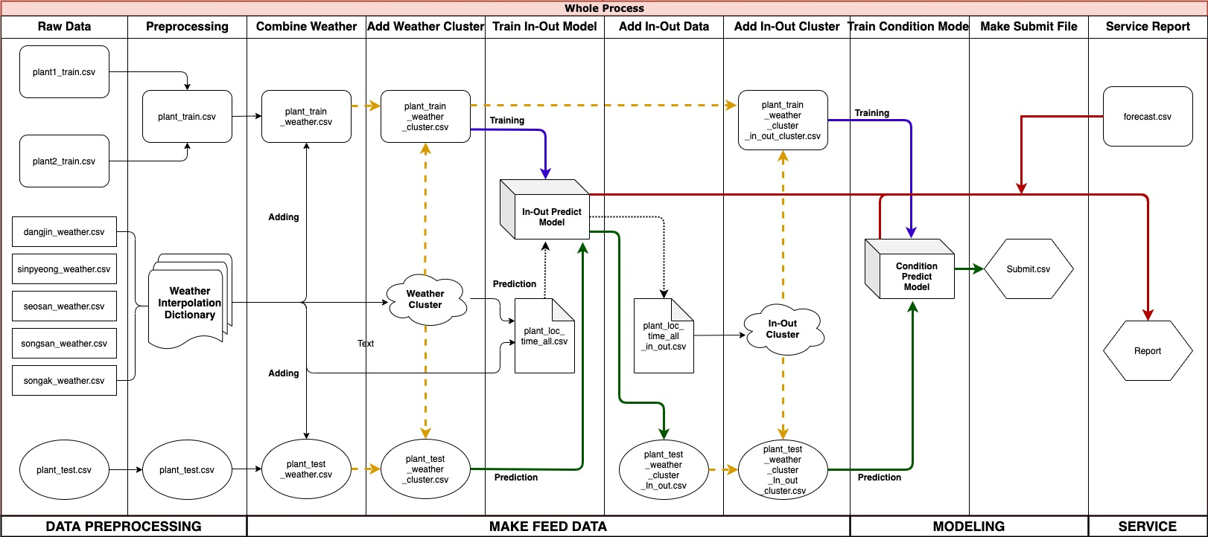
문제 정의와 결과
1.3 전체 프로세스

Slide 8
문제 정의와 결과
1.4 결과 소개
ExtraTree Classifier
핵심 파라미터 criterion=gini, max_features=auto, min_samples_leaf=1 min_samples_split=2, n_estimators=1000, threshold = 0.08
Model
Result
CSI = 61.07%
AUC = 0.9831

Slide 9
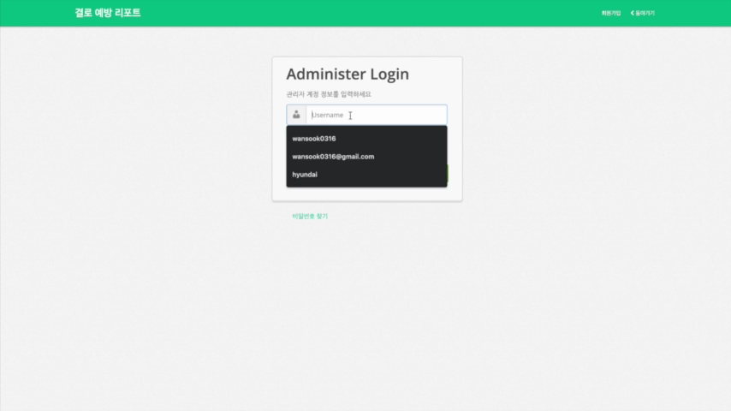
문제 정의와 결과
1.4 결과 소개
시연 영상

Slide 10
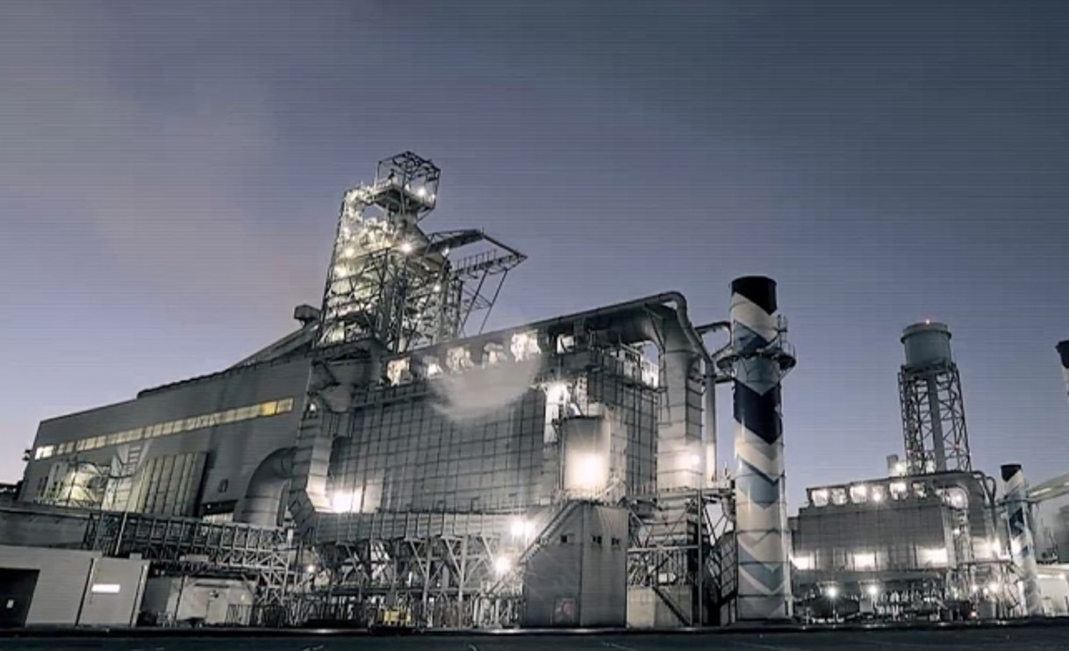

2. 데이터셋 제작

Slide 11
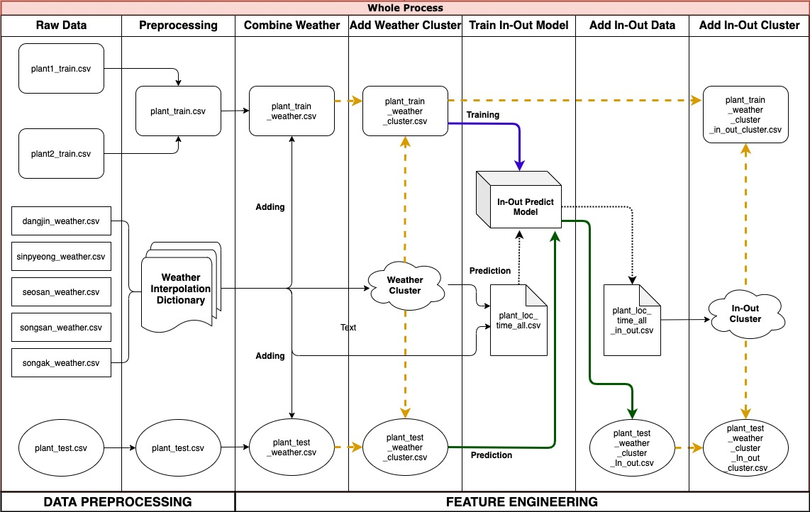
데이터셋 제작
데이터셋 제작 프로세스
1
2
3
4

Slide 12
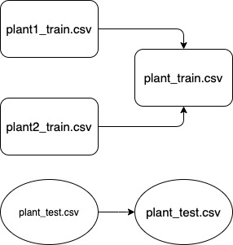
데이터셋 제작
2.1 데이터 전처리 & EDA
개요
프로세스 흐름도
목적
1. train & test 데이터 구조 변경
2. 결측치 처리
3. EDA

Slide 13
데이터셋 제작
2.1 데이터 전처리 & EDA
데이터 소개
plant1_train (n= 58749)
각 센서별 결로 수
 | true | percent
loc1 | 275 | 0.48 %
loc2 | 487 | 0.83 %
loc3 | 645 | 1.10 %
매우 불균형한 데이터 매우 적은 수의 결로가 존재(특히, 2공장)
plant2_train (n= 58792)
각 센서별 결로 수
 | true | percent
loc1 | 277 | 0.47 %
loc2 | 277 | 0.47 %
loc3 | 44 | 0.075 %

Slide 14
데이터셋 제작
2.1 데이터 전처리 & EDA
데이터 구조 변경
관측시간 기준으로 제공된 데이터에서는 직관적으로, 어느 센서(loc)에서 결로가 발생했는지 혹은 어느 센서(loc)가 결측치를 갖고 있는지 판단하기 어려움
관측시간, 공장(plant), 센서(loc)을 기준으로 train, test 데이터 구조를 모두 바꿈
mea_ddhr | TI L1 | HI L1 | TC L1 | TI L2 | HI L2 | TC L2 | TI L3 | HI L3 | TC L3 | TO | HO | cond L1 | cond L2 | cond L3
2016-04-01 0:00 | 16 | 24 | 11 | 14 | 23 | 11 | 13 | 32 | 10 | 9 | 42 | 0 | 0 | 0
mea_ddhr | plant | loc | tem_in | hum_in | tem_coil | tem_out_loc | hum_out_loc | cond_loc
2016-04-01 0:00 | 1 | 1 | 16 | 24 | 11 | 9 | 42 | 0
2016-04-01 0:00 | 1 | 2 | 14 | 23 | 11 | 9 | 42 | 0
2016-04-01 0:00 | 1 | 3 | 13 | 32 | 10 | 9 | 42 | 0

Slide 15
데이터셋 제작
2.1 데이터 전처리 & EDA
결측치 제거
관측시간, 공장, 센서를 기준으로 바꾼 데이터에서 결측치 확인
cond_loc 즉 결로 여부의 NA 수가, 각 센서마다 측정되는 온도, 습도, 코일온도의 NA 수와 같다는 것을 파악
Plant 1과 Plant 2 모두 같은 특성을 보이고 있음
종속 변수인 cond_loc가 없는 데이터는 없기에 cond_loc을 중심으로 결측치를 제거
tem_in_loc1 | hum_in_loc1 | tem_coil_loc1 | cond_loc1
870 | 870 | 870 | 870
tem_in_loc2 | hum_in_loc2 | tem_coil_loc2 | cond_loc2
120 | 120 | 120 | 120
tem_in_loc3 | hum_in_loc3 | tem_coil_loc3 | cond_loc3
145 | 145 | 145 | 145
결측치에 해당하는 행 모두 삭제
tem_in_loc1 | hum_in_loc1 | tem_coil_loc1 | cond_loc1
374 | 374 | 374 | 374
tem_in_loc2 | hum_in_loc2 | tem_coil_loc2 | cond_loc2
374 | 374 | 374 | 374
tem_in_loc3 | hum_in_loc3 | tem_coil_loc3 | cond_loc3
374 | 374 | 374 | 374

Slide 16
데이터셋 제작
2.1 데이터 전처리 & EDA
EDA
공장
1. 공장에 따른 시각화
3. 결로 여부에 따른 시각화
1
2
3
2. 공장별 loc 시각화
4. 결로 발생시 공장&loc 시각화
4
Loc
결로여부
유의미한 차이를 갖는 확실하게 판단하기 위해 분산분석을 진행
(결과값은 별도 첨부)

Slide 17
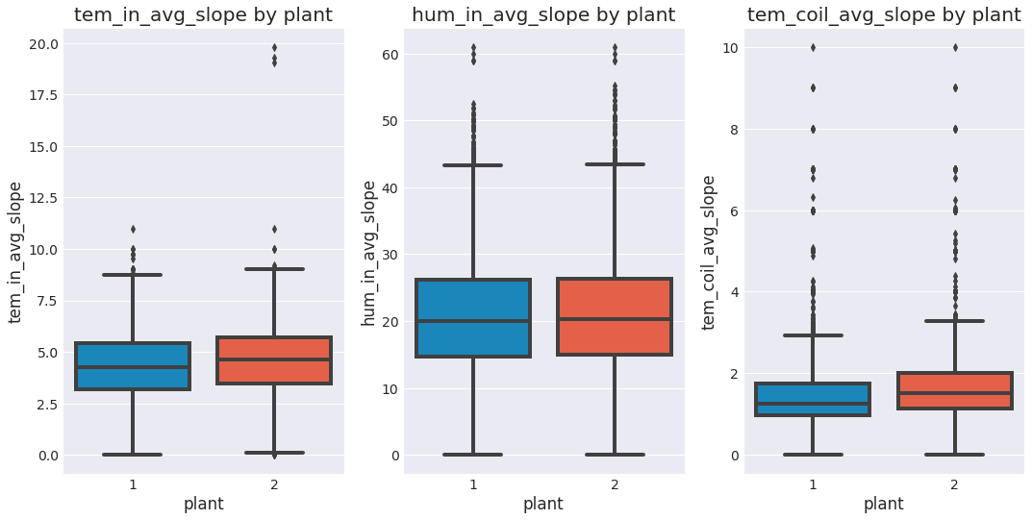
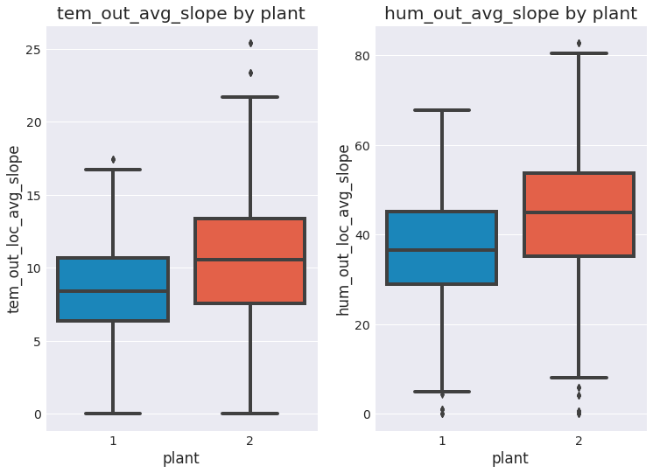
데이터셋 제작
2.1 데이터 전처리 & EDA
공장별 일교차 시각화
공장 외부 feature에서는 2공장이 1공장보다 온도,습도 모두 큰 일교차를 보임
이는 2공장이 1공장보다 내륙에 있다는 점이 영향을 줬을 것으로 추측
ANOVA 결과: 내부 습도를 제외한 모든 feature들에 대해서 유의미한 차이를 보임

Slide 18
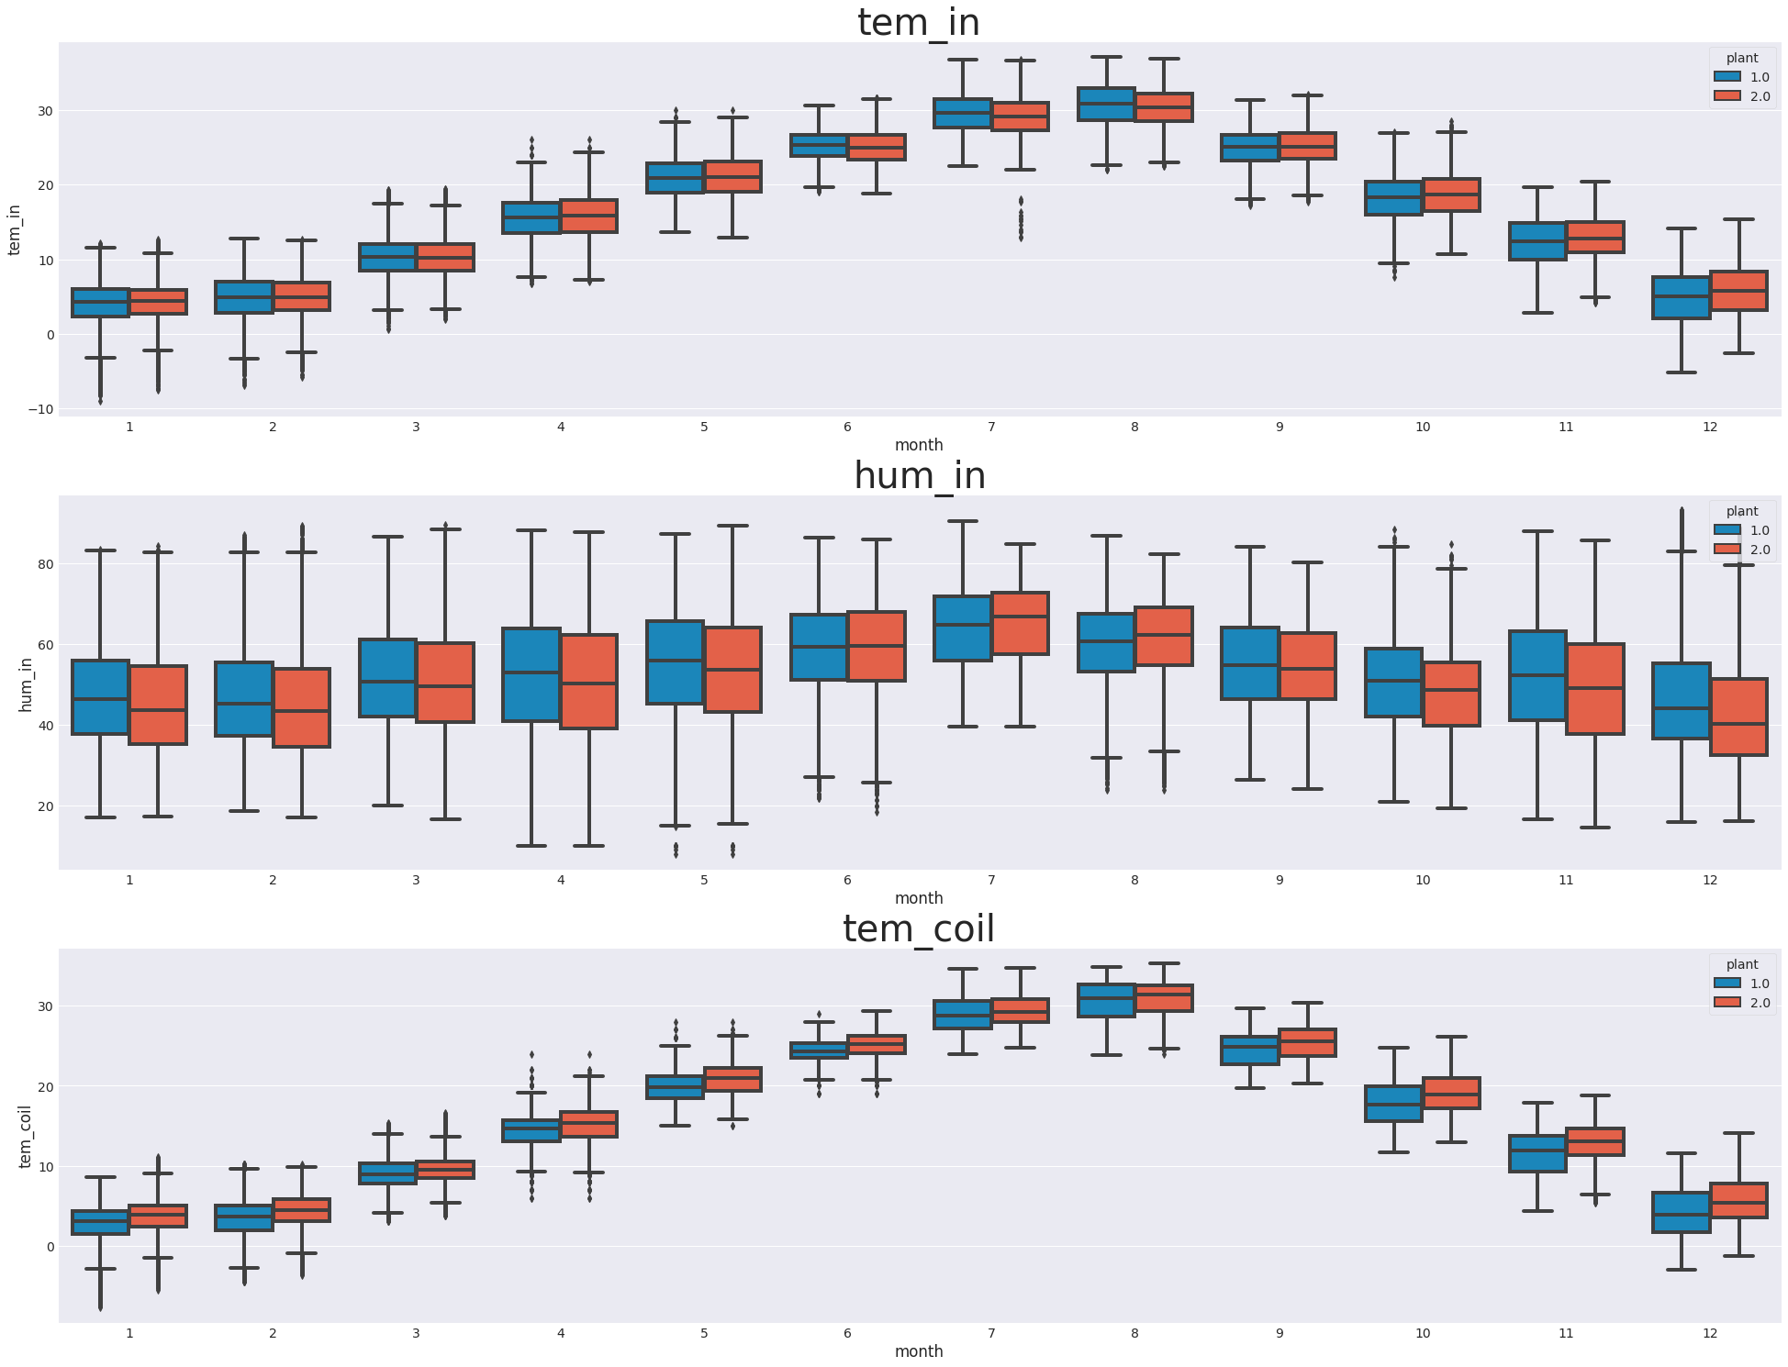
데이터셋 제작
2.1 데이터 전처리 & EDA
공장별 월별 시각화
공장에 따라 월별 시각화를 해본 결과,
두 공장 모두 시간적 흐름이 나타나는 것을 볼 수 있음

Slide 19
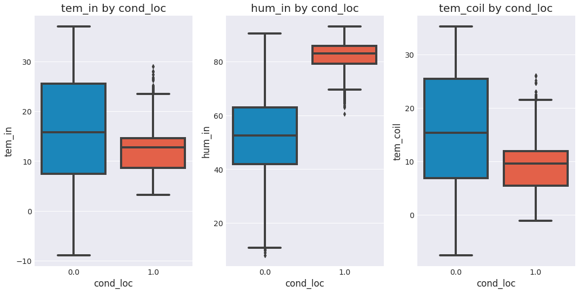
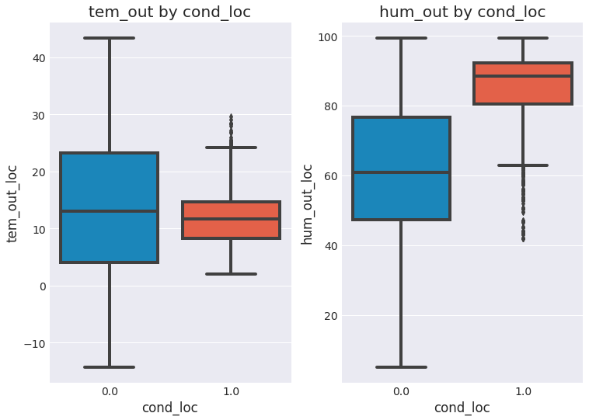
데이터셋 제작
2.1 데이터 전처리 & EDA
결로여부에 따른 시각화
결로 여부에 따라 모든 feature가 큰 차이를 보임 특히, 습도는 평상시보다 결로가 발생했을 때 확연히 높아짐
ANOVA 결과: 모든 feature에 대해 유의미한 차이를 보임

Slide 20
데이터셋 제작
2.1 데이터 전처리 & EDA
EDA 결론
공장의 지리적 위치에 따라 온도, 습도, 일교차 간의 유의미한 차이가 있음
공장의 지리적 차이와 공장 내부에 loc의 설치 위치에 따른 차이를 고려 필요 존재
1. 공간적 차이
결로 여부에 따라 온도와 습도의 시간적 흐름이 다름
이를 반영해줄 수 있는 변수 생성 필요
2. 시간적 차이
가장 핵심적인 feature인 온도와 습도, 공장 내외부 차이를 완벽하게 파악해야 함
결로 발생시 월에 상관없이 평균 70 이상의 높은 습도를 갖음
평상시에는 내 외부 일교차가 상이하지만, 결로가 발생 시 내 외부 습도 간의 일교차가 거의 동일, 환기와 같이 습도를 잡아줄 노력 필요
3. 공장 내외부 온도와 습도에 대한 확실한 이해 필요

Slide 21
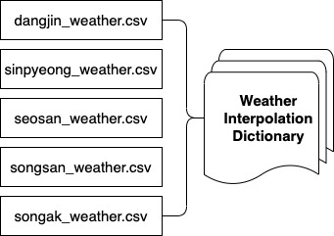
데이터셋 제작
2.2 기상 데이터 Feature Engineering
기상 데이터 전처리 개요
프로세스 흐름도
목적
1. 기상 결측치 처리
보간함수 사용
주변 관측소 data로 대체
2. 보간함수 생성
존재하지 않는 시간대에 대한 기상 데이터 생성
결측치 보완에 활용

Slide 22
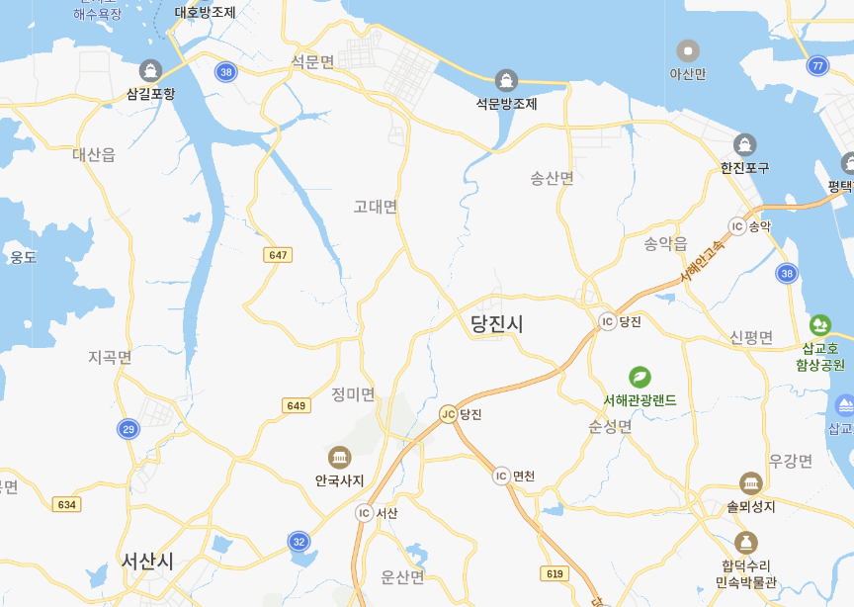
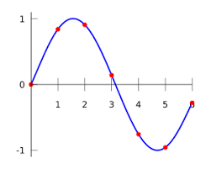
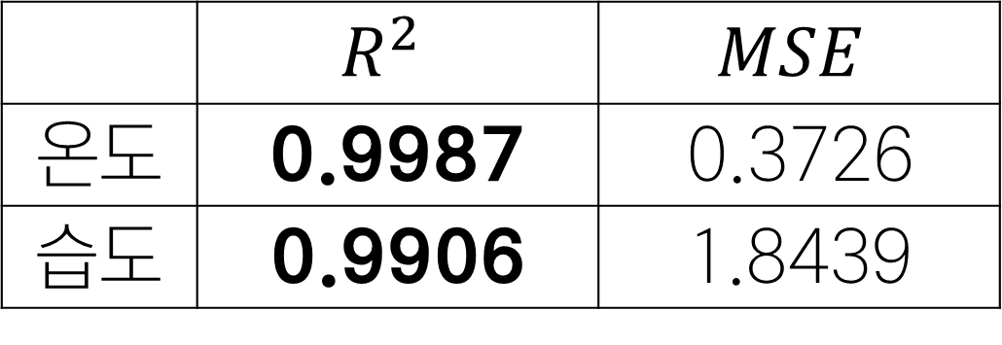
데이터셋 제작
2.2 기상 데이터 Feature Engineering
현대제철 당진공장
송산면(동네)
송악읍(동네)
존재하지 않는 시간대에 대한 기상 데이터가 생성 필요
결과
보간 함수가 기존 데이터를 상당히 잘 대변한다고 볼 수 있음
당진AWS
신평AWS
 | $$R^{2}$$ | $$MSE$$
온도 | 0.9987 | 0.3726
습도 | 0.9906 | 1.8439
서산ASOS

Slide 23
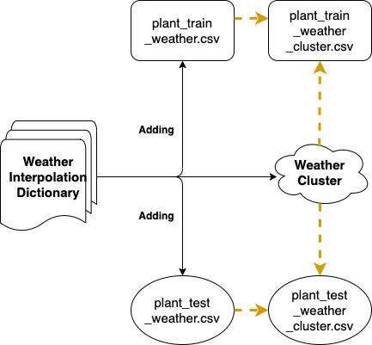
데이터셋 제작
2.2 기상 데이터 Feature Engineering
기상 Clustering 개요
프로세스 흐름도
목적
시간적 흐름을 반영할 수 있는 변수들 생성 1. 계절적 특성(seasonal) 2. 일별 추이(Trend)

Slide 24
데이터셋 제작
2.2 기상 데이터 Feature Engineering
Clustering 방향
앞선 EDA를 통해서 결로여부와 시간의 흐름에 따라 공장 내 외부 온도, 습도 데이터들 간의 유의미한 차이가 보임
결로는 일교차가 심할 때 발생 확률이 높으며, 하루의 온도, 습도 변화를 기준으로 그룹을 만들어 반영
Seasonal(Point) Cluster
Trend Cluster
시간적 흐름에 따른 계절적 추세를
반영한 Cluster
하루의 추이와 변화 정도를
반영한 Cluster

Slide 25
데이터셋 제작
2.2 기상 데이터 Feature Engineering
Seasonal Clustering 프로세스
Trend Clustering 프로세스
Seasonal Clustering
Weather_Interpolation_Dictionary
Weather_Interpolation_Dictionary
1
1
Weather Data Table
2
Weather Data Table
(0~4, 4~8, 8~12, 12~16, 16~20, 20~24)
PCA
2
3
Data Table (PCA 변수 2개, min, max)
+
해당 일 feature의
min, max
3
K-means Clustering
K-means Clustering
4

Slide 26
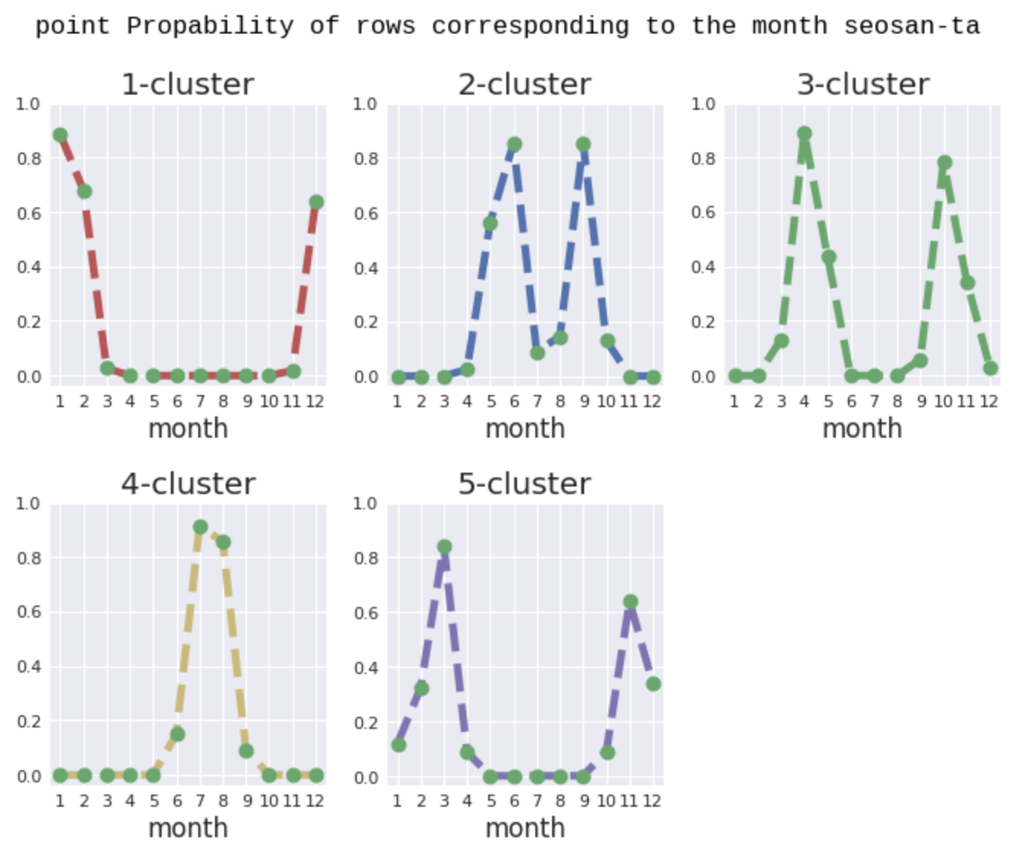
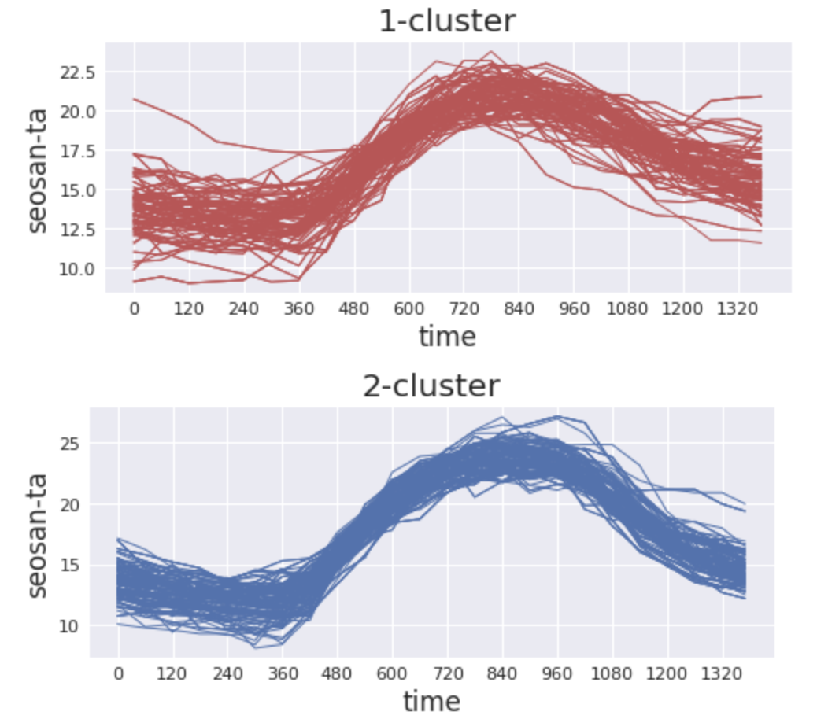
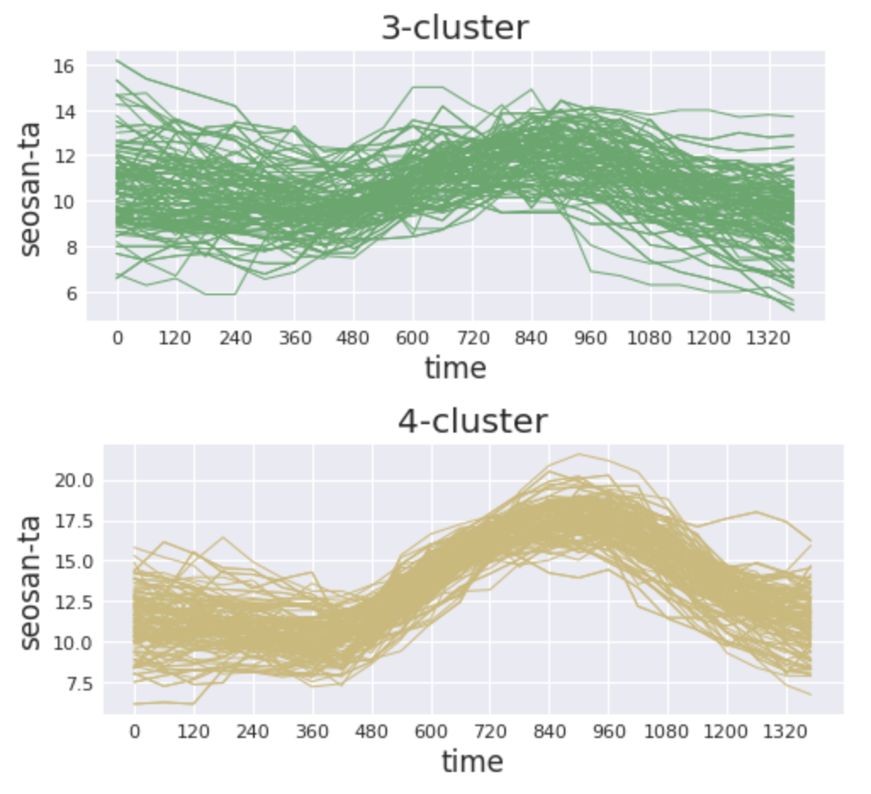
데이터셋 제작
2.2 기상 데이터 Feature Engineering
Seasonal Clustering(기온)
Trend Clustering(기온)
총 5개의 그룹을 형성
순서대로 겨울, 초여름, 봄가을, 여름, 초겨울의 계절을 표현
일에 대한 기상정보를 통해 충분히 seasonal한 특징을 뽑아낼 수 있음을 증명
총 4개의 그룹을 형성
시간의 흐름에 따라 그 기울기가 상이한 것끼리 뭉치는 것을 볼 수 있음
이외 습도, 지면온도 모두 비슷한 결과를 보임 (그래프는 별도 첨부)

Slide 27
데이터셋 제작
2.2 기상 데이터 Feature Engineering
mea_ddhr | plant | loc | In | out | - | - | -
Train
Data
mea_ddhr | plant | loc | In | out | weather | weather_cluster | -
mea_ddhr | plant | loc | - | - | - | - | -
Test
Data
mea_ddhr | plant | loc | - | - | weather | weather_cluster | -

Slide 28
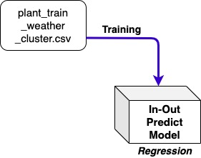
데이터셋 제작
2.3 공장 주변 정보 예측 모델
공장 주변 정보 예측 모델 training
프로세스 흐름도
목적
결로 발생 여부에 있어, 핵심은 공장 주변 특성치들 (내외부 온도, 습도)
앞서 만든 plant+weather data를 기반으로 공장 주변 특성치들을 잘 예측할 수 있다면, 최종적으로 결로 여부를 예측하는데 큰 영향

Slide 29
데이터셋 제작
2.3 공장 주변 정보 예측 모델
모델 프로세스
Input Data
MODEL
Output
mea_ddhr
plant
loc
In
out
weather
weather_cluster
ExtraTree Regressor
<파라미터>
criterion=MSE max_features=auto min_samples_leaf=1 min_samples_split=2 n_estimators=100
predicted OUT tem_out hum_out
predicted IN tem_in hum_in tem_coil
x5

Slide 30
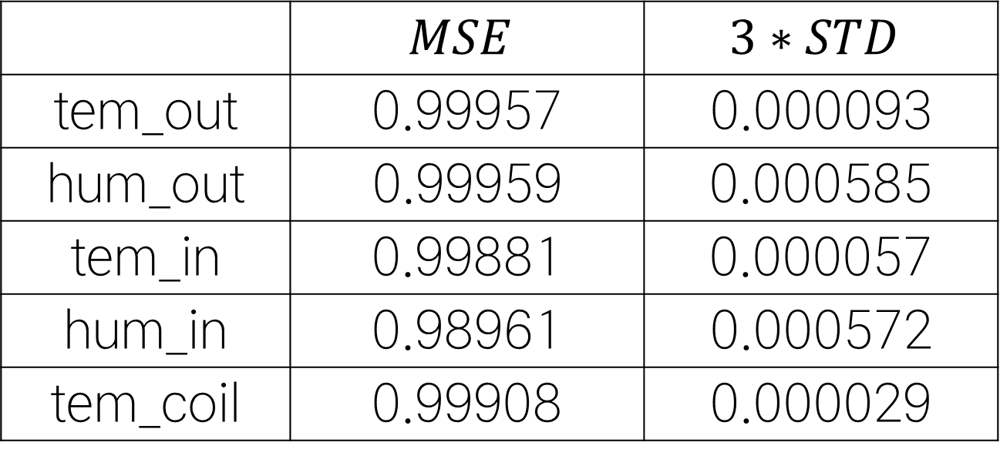
데이터셋 제작
2.3 공장 주변 정보 예측 모델
분석 결과
ExtraTree 모델
모델 결과 & 변수 중요도
결과
tem_in
hum_in
tem_coil
sinpyeong-ta
dangjin-ta
seosan-ta
seosan-dew
seosan-ground
dangjin-hm
seosan-hm
seosan-dew
seosan-sp
loc
sinpyeong-ta
seosan-sp
seosan-dew
dangjin-ta
seosan-ta-point
 | $$MSE$$ | $$3∗STD$$
tem_out | 0.99957 | 0.000093
hum_out | 0.99959 | 0.000585
tem_in | 0.99881 | 0.000057
hum_in | 0.98961 | 0.000572
tem_coil | 0.99908 | 0.000029
tem_out
hum_out
seosan-ta
sinpyeong-ta
dangjin-ta
seosan-ground
seosan-dew
dangjin-hm
seosan-hm
seosan-ss
seosan-sr
time
기상 data를 바탕으로 매우 높은 MSE을 보여주며, 충분히 유의미하게 활용 가능
다만, 어느정도 noise는 존재하고, hum_in의 MSE가 가장 낮다는 점은 신경 쓸 것
온도 관련 feature들은 온도 기상 변수, seasonal 클러스터링 변수들이, 습도 관련 feature들은 습도 기상 변수, trend 클러스터링 변수들이 상위권에 위치

Slide 31
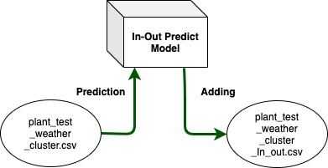
데이터셋 제작
2.3 공장 주변 정보 예측 모델
Test 데이터에 in, out 값 추가
프로세스 흐름도
목적
test data에는 실질적으로 예측되어야 할 24시간, 48시간 후 시점에 대한 정보들은 존재하지 않음
앞에서 만든 모델를 활용하여, test data에 24시간, 48시간 후 날짜에 대해 예측한 내 외부 feature를 결합

Slide 32
데이터셋 제작
2.3 공장 주변 정보 예측 모델
mea_ddhr | plant | loc | In | out | weather | weather_cluster | -
Train
Data
mea_ddhr | plant | loc | In | out | weather | weather_cluster | -
mea_ddhr | plant | loc | - | - | weather | weather_cluster | -
Test
Data
mea_ddhr | plant | loc | predicted IN | predicted OUT | weather | weather_cluster | -

Slide 33
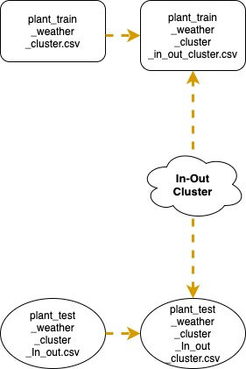
데이터셋 제작
2.4 공장 주변 변수 Clustering
개요
프로세스 흐름도
목적
시간적 흐름을 반영할 수 있는 변수들 생성 1. 계절적 특성(seasonal) 2. 일별 추이(Trend)

Slide 34
데이터셋 제작
2.4 공장 주변 변수 Clustering
Clustering 방향
기상 클러스터링 변수보다 더 결로에 직접적인 변수
→ Cluster를 통해 시간적 흐름이나 하루의 추이를 반영
Seasonal (Point) Cluster
Trend Cluster
시간적 흐름에 따른 계절적 추세를
반영한 Cluster
하루의 추이와 변화 정도를
반영한 Cluster

Slide 35
데이터셋 제작
2.4 공장 주변 변수 Clustering
Seasonal Clustering 프로세스
Trend Clustering 프로세스
Seasonal Clustering
plant_loc_time
_all_in_out
plant_loc_time_all_in_out
1
1
Data Table
2
Data Table
(0~4, 4~8, 8~12, 12~16, 16~20, 20~24)
PCA
2
3
Data Table (PCA 변수 2개, min, max)
+
해당 일 feature의
min, max
3
K-means Clustering
K-means Clustering
4

Slide 36
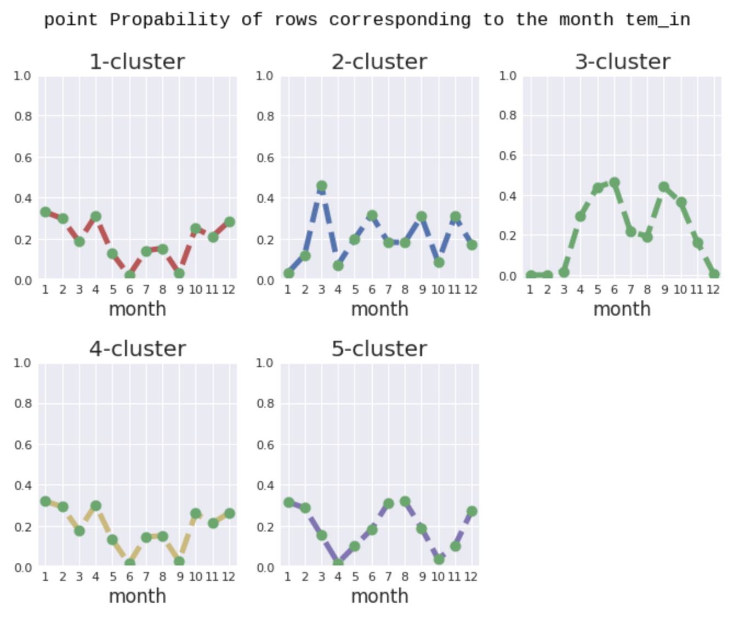
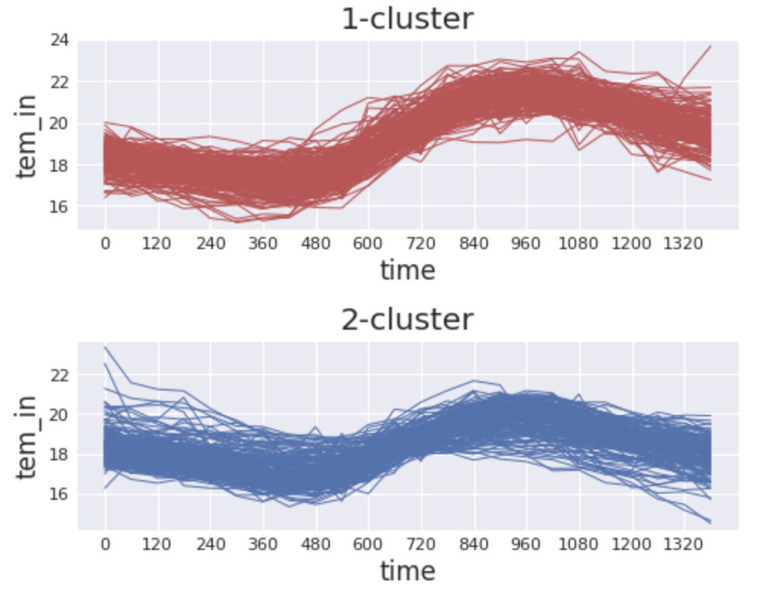
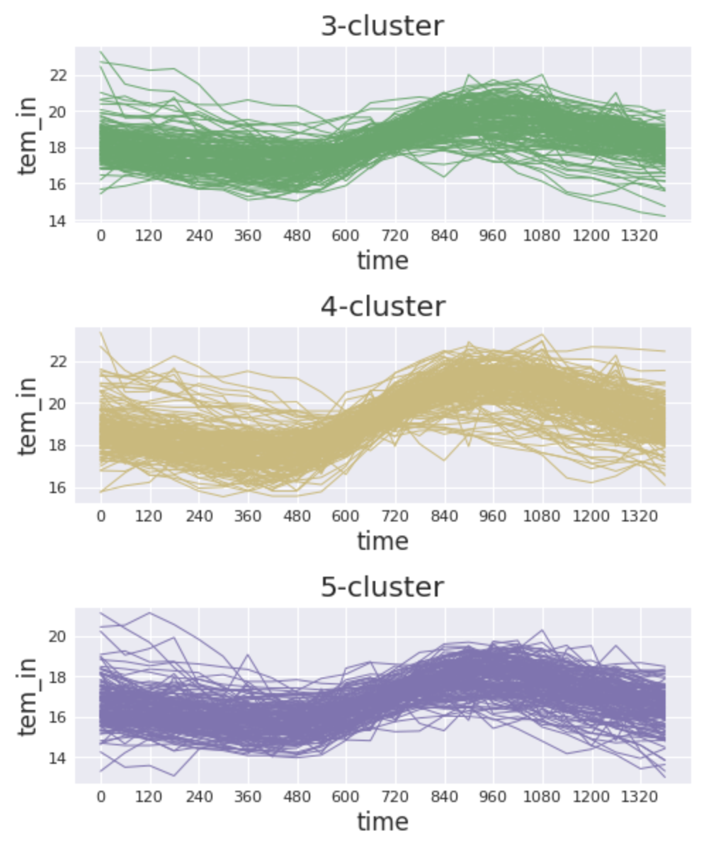
데이터셋 제작
2.4 공장 주변 변수 Clustering
Seasonal Clustering(내부 온도)
Trend Clustering(내부 온도)
계절별 상이한 차이를 보임
다만, 공장 내부 feature이기에 완벽히 잡아내는데 한계
기울기에 있어서 미미한 차이를 보임
이는 내부 온도이기에 등락폭이 적어 시각적으로 판단하기 어려움

Slide 37
데이터셋 제작
2.4 공장 주변 변수 Clustering
mea_ddhr | plant | loc | In | out | weather | weather_cluster | -
Train
Data
mea_ddhr | plant | loc | In | out | weather | weather_cluster | In_out cluster
mea_ddhr | plant | loc | predicted IN | predicted OUT | weather | weather_cluster | -
Test
Data
mea_ddhr | plant | loc | predicted IN | predicted OUT | weather | weather_cluster | predicted In_out cluster

Slide 38
데이터셋 제작
최종 데이터셋 변수
최종 데이터셋 변수
mea_ddhr | plant | loc | IN feature | OUT feature | weather | weather-cluster | in_out cluster
관측시간 (2016.4.1 ~ 2020.3.31) | 1, 2 공장 | 1, 2, 3 센서별 | tem_out hum_out | tem_in hum_in tem_coil | 서산, 당진, 신평, 송악, 송산 | Seasonal & Trend | Seasonal & Trend
공간적 요인
공장 주변 특성치
시간적 요인
앞서 EDA를 통해서 얻을 수 있었던 결론을 토대로
1. 공간적 요인 2. 시간적 요인 3. 공장 주변 특성치
이 3가지 주요사항들을 최종 train, test 데이터셋에 추가

Slide 39
3. MODELING

Slide 40
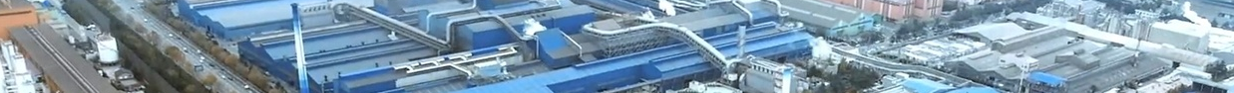
Modeling
3.1 모델 선택
데이터와 문제의 특징
모델 판단 기준
데이터 불균형
데이터 불균형 결로 비율 : 1.706% 심한 불균형 데이터에서 적합이 가능해야 함
일반화 성능 결로의 개수가 적어서 오버피팅될 가능성이 굉장히 높음 따라서 일반화 성능이 높은 모델을 사용 필요
해석 가능성 추가적인 정보를 가지고 결로 여부를 판단해야 하므로 변수의 중요성을 추출할 수 있어야 함
노이즈 보간법을 사용한 기상 정보 예측을 사용했기 때문에 혹시 모를 노이즈에 대해 둔감한 모델이 필요
속도 모델을 지속적으로 빠르게 업데이트 하여 최신 데이터를 반영해야 함
AdaBoost
GradientBoosting
ExtraTree
Random Forest
Bagging
Linear Model
SVM
일반화 성능
해석가능성
이와 같은 모델에 대해 문제의 특징에 맞게
평가 진행

Slide 41
Modeling
3.1 모델 선택
<모델 평가표>
 | Random Forest | ExtraTree | Linear Model | SVM | Boosting | Bagging
데이터 불균형 | 4 | 5 | 1 | 2 | 3 | 2
일반화 성능 | 4 | 5 | 3 | 4 | 2 | 3
해석 가능성 | 3 | 3 | 5 | 4 | 2 | 2
노이즈 | 4 | 5 | 1 | 2 | 3 | 3
학습 속도 | 3 | 4 | 5 | 2 | 3 | 3
합계 | 18 | 22 | 15 | 14 | 13 | 13
데이터 불균형, 일반화 성능, 노이즈에서 가장 좋은 점수
해석가능성, 학습속도 준수한 성능
→ 가장 점수가 높은 ExtraTree를 선택

Slide 42
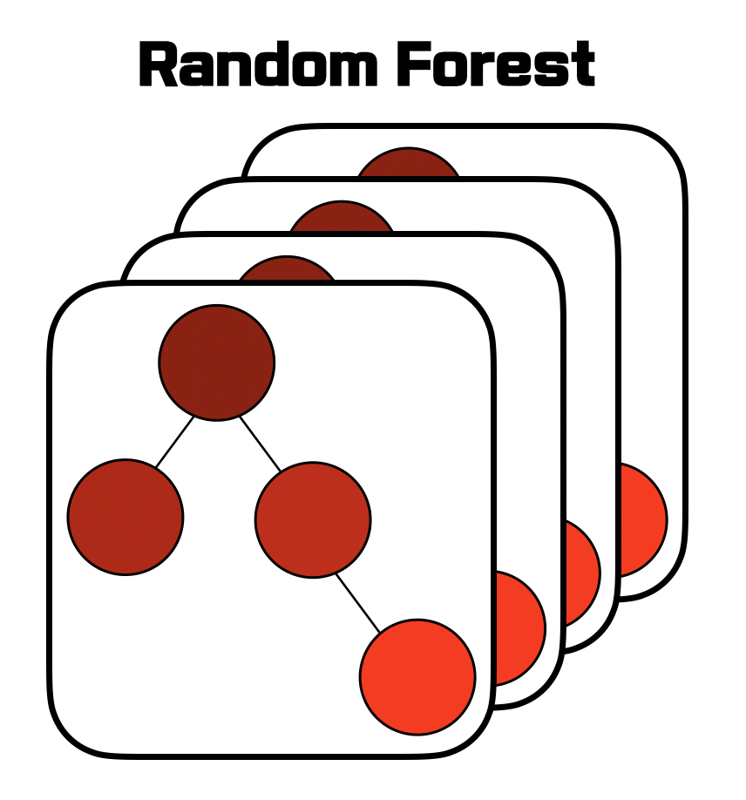
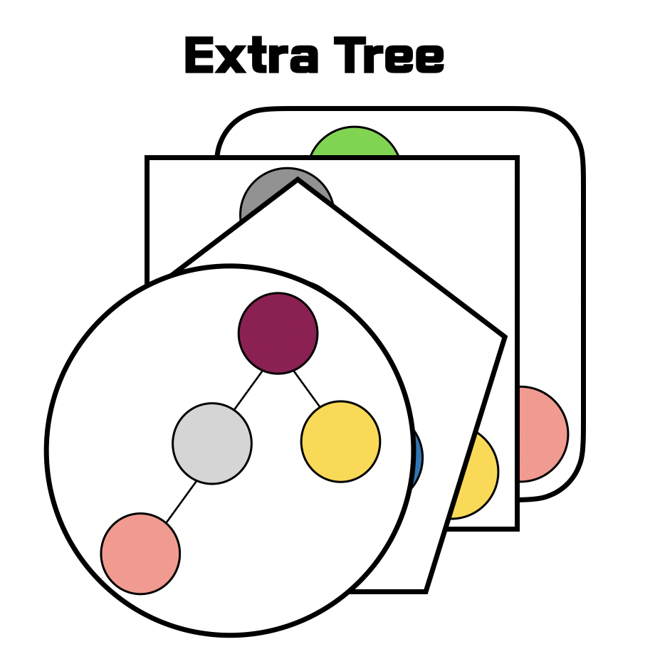

Modeling
3.1 모델 선택
모델 특징
Random Forest를 기반으로 더욱 더 랜덤한 요소를 추가하여 일반화 성능을 높인 앙상블 기법
샘플링 : 부트스트랩 X
변수 갯수 : $\sqrt{m}$
변수 선택 : Random
장점
부트스트랩을 사용하지 않아 샘플링 수 또한 랜덤으로 결정되어 더 높은 일반화 성능을 얻을 수 있음
전체 데이터 셋을 모두 반영함
변수 선택에 있어서 랜덤화 요소가 작용하기 때문에 일반화 성능이 높음
RANDOM FOREST에 비해서 속도가 빠름
노이즈가 있는 FEATURE에 잘 대응
→ 데이터의 특징을 가장 잘 살릴 수 있는 ExtraTree 모델 선택!

Slide 43
Modeling
3.1 모델 선택
검증
Models | Evaluation metrics
 | Accuracy | 3*STD | Training time
ExtraTree | 0.998826 | 0.000250 | 18.55
Random Forest | 0.998720 | 0.000230 | 55.59
Bagging | 0.998696 | 0.000284 | 37.56
AdaBoost | 0.997645 | 0.000488 | 37.01
Logistic CV | 0.998236 | 0.000322 | 240.37
SVM | 0.998123 | 0.000343 | 307.12
크게 Tree, 시계열 모델, 선형 모델을 비교를 진행
→ ExtraTree는 기타 모델들과 비교했을 때 예측력 부분에서도 가장 뛰어난 성능을 보였다.

Slide 44
Modeling
3.2 모델 고도화
핵심 변수 선택
1. 시간적 요인
시간적 흐름(time)
계절적 특성(Seasonal Cluster)
일별 등락폭(Trend Cluster)
2. 공간적 요인
공간적 특성(plant, loc)
3. 공장 주변 특성치
IN, OUT feature(tem_in, tem_out, …)
시간적 요인
공간적 요인
공장 주변 특성치

Slide 45
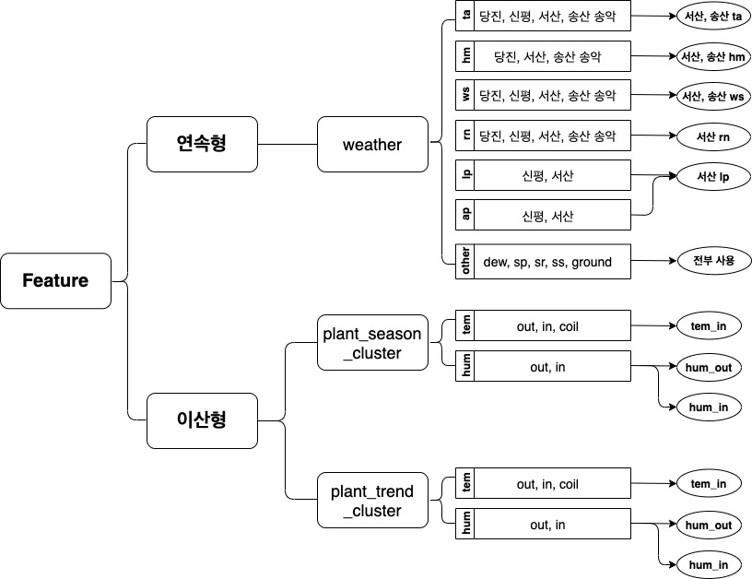
Modeling
3.2 모델 고도화
상관성을 기반으로 한 변수 선택
연속형 변수
피어슨 상관계수
이산형 변수
Cramer’s V 상관계수
상관성이 비슷한 것들끼리 묶음 (기준 = 0.73)

Slide 46
Modeling
3.3 최종 모델
최종 변수
plant_data
weather data
pred_in & outcluster
weather_cluster
plant
loc
time
seosan-sp
seosan-dew
seosan-ground
seosan-ta
seosan-lp
seosan-ws
seosan-hm
seosan-ss
seosan-rn
seosan-sr
songsan-ta
songsan-hm
songsan-ws
seosan-ta-point
seosan-hm-point
seosan-ground-point
seosan-ta-trend
seosan-hm-trend
seosan-ground-trend
tem_in-point
hum_out_loc-point
hum_in-point
hum_out_loc-trend
hum_in-trend
pred_in & out
hum_in
tem_coil
tem_in
tem_out_loc
hum_out_loc
weather_changed
seosan-ta-changed
seosan-hm-changed
seosan-ground-changed

Slide 47

Modeling
3.3 최종 모델
최종 모델 결과
모델 ExtraTree Classifier
핵심 파라미터
criterion=gini
max_features=auto
min_samples_leaf=1
min_samples_split=2
n_estimators=1000
threshold = 0.08

Slide 48
Modeling
3.3 최종 모델
최종 모델 결과 분석
예상 혼동 행렬
예상 지표
test data 개수: 7078
총 결로 예측 수: 487
가정: Precision과 Recall의 값이 같다.
다음과 같은 혼돈 행렬을 얻을 수 있음
예상 결로의 총 개수 | 500개
예상 결로비율 | 7~8%
예상 정확도 | 96.8%
예상 재현율 | 76%
예상 정밀도 | 76%
 | True | False
Positive | 370 | 110
Negative | 110 | 6481
Train Data 결로 비율(1%)에 비해 결로 비율이 굉장히 높은 Test Data에서도 좋은 성능을 보임
즉, 모델이 높은 일반화 성능을 가짐을 알 수 있음

Slide 49
4. 서비스 제안

Slide 50
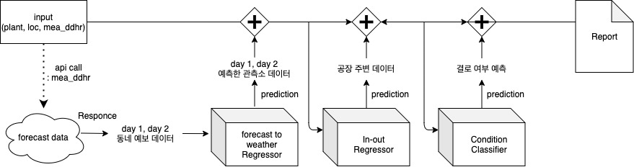
서비스 제안
4.1 결로 Report 프로세스
1. 공장, loc, 원하는 시간을 Input 값으로 입력
2. 예보 데이터에서 하루, 이틀 뒤의 동네 예보 데이터를 받아, 해당 날짜에 기상 관측소 데이터를 예측
3. 예측한 기상 관측소 데이터를 바탕으로 공장 주변 데이터 예측
4. 공장 주변 데이터를 기반으로 결로 여부 예측 및 Report 제공

Slide 51
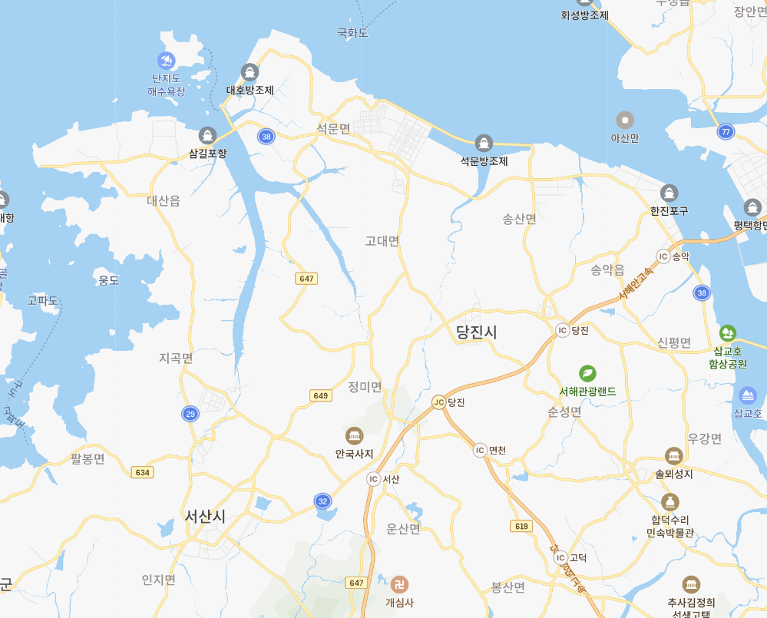
서비스 제안
4.2 예보 데이터 활용
현대제철 당진공장
기상자료개방포털
동네예보 ‘단기예보’에서
예보 데이터 확보
서산 예보: 음암면, 삭남동, 수석동
당진 예보: 당진1,2,3동, 고대면
신평 예보: 신평면
송악 예보: 송악읍
송산 예보: 송산면
송산면 예보
당진 예보
송악읍 예보
신평 예보
서산 예보

Slide 52
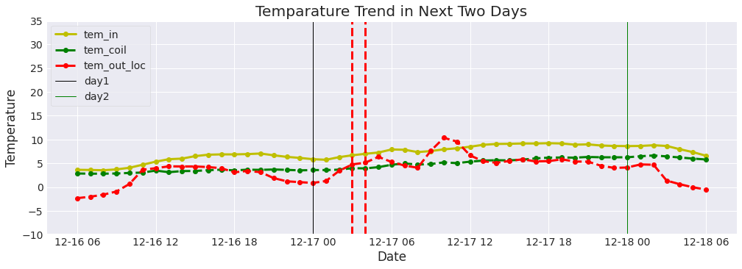
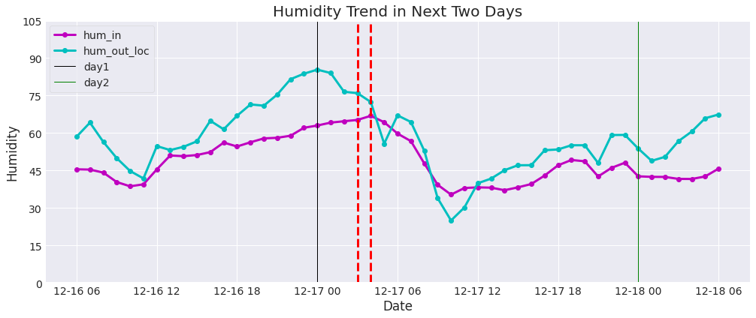
서비스 제안
4.3 결로 위험도 그래프
제안
0일에서 1일, 2일 전체 시기 동안의 결로 발생 여부를 명확히 파악하는 것이 중요
2일 후까지의 공장 내외부 특성치의 흐름을 보여주는 값과 그래프를 제공
어느 시점에 조치를 하는 것이 가장 효과적인지 제시 가능
위험판단기준 결로가 발생했을 때 tem_in과 tem_coil간의 온도차가 2.5 이상, 습도는 65 이상일 경우 발생 위험이 매우 큼

Slide 53
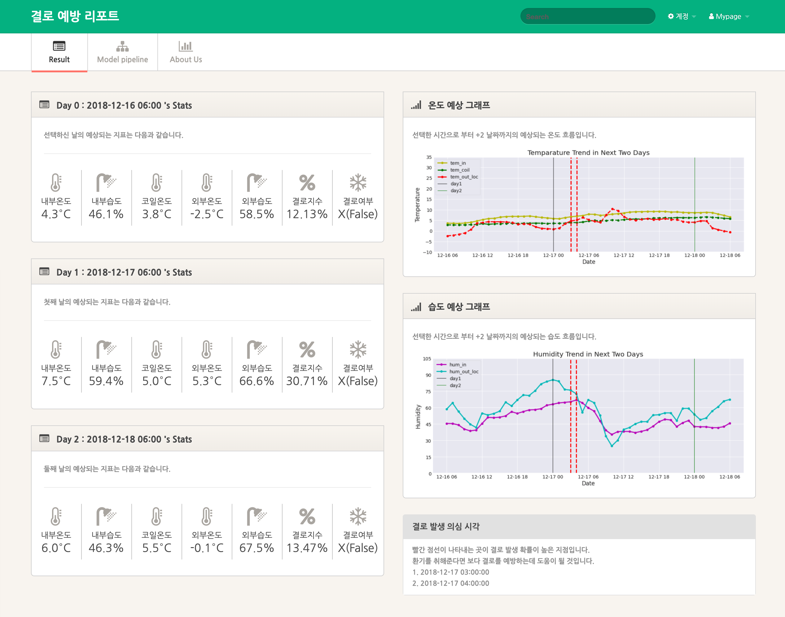
서비스 제안
4.4 결로 예방 Report

Slide 54
서비스 제안
4.5 결론
최종 결론
결로 발생 여부 뿐만 아니라, 기준 시각으로부터 1일, 2일의 공장 주변 정보까지 제공
그래프를 사용하여, 어느 시기에 환기를 하는 것이 가장 결로 발생의 위험성을 줄일 수 있는 지 판단 가능
Report 형태로 제공하여 진정한 결로를 예방하는데 도움이 되는 시스템을 제작
단순히 수치적 정보 뿐만 아니라, 실질적인 결로 예방을 목표로 서비스를 고안하였습니다.

Slide 55
5. 기대 효과

Slide 56
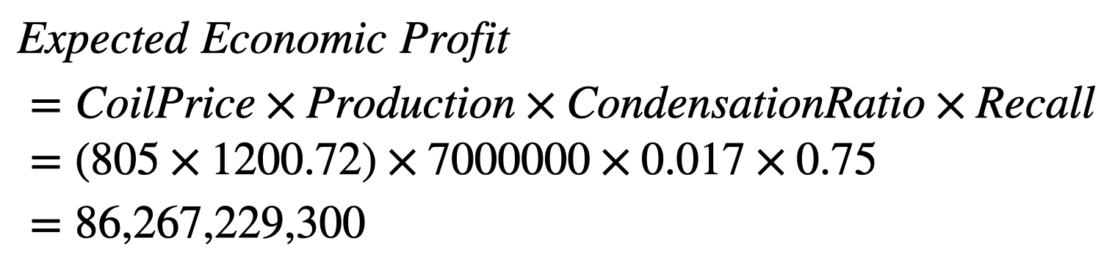
기대효과
5.1 경제적 측면
경제적 측면
경제적 이득 수치 계산
냉연 생산 양 : 700만 톤/년 (현대제철 홈페이지 참고)
코일 가격 : 805$/톤 (2019년 기준 미국내수가격, 출처: 산업통산자원부)
환율 기준 : 1200.72원 (2020.6.29일 12:00 기준)
훈련 데이터 결로 비율 : 1.7%
우리 모델의 예상 재현율 : 0.75
→ 연간 약 860억원의 손실 예방
우리의 최종 모델의 CSI 지수는 61% 이를 대략적인 수치로 계산해보았을 때, 재현율은 75%라 고려할 수 있음
즉, 1년에 한시간 단위로 결로 여부를 기록했다면 결로가 1% 있으므로 약 88개 정도의 결로가 발생한다고 볼 수 있음
이 때, 우리 모델로 75%의 정확도로 결로를 예측할 수 있기 때문에 이를 수식적으로 계산했을 때, 다음과 같은 이득이 발생

Slide 57
기대효과
5.2 운영적 측면
실질적 결로 예방 측면
시스템 관리 측면
공장 주변 특성치 예측 → 결로 여부 이외에 추가 정보 제공
결로 위험도 그래프 제공 → 실질적인 결로 예방
실제 사용할 수 있는 서비스 → 예보 데이터를 활용하여 실제 결로 예측
사용자 친화적 UI → 관리자 사용 용이

Slide 58
기대효과
“
문제를 만들 때와 같은 사고방식으로는
그 문제를 해결할 수 없다.
”
- Albert Einstein

Slide 59
감사합니다

Slide 60
Appendix

Slide 61
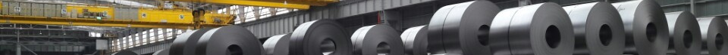
Appendix
콘테스트 공모 문제해결 과정별 팀원 참여도
구분 | 최완식 | 박상욱 | 박태형
문제이해 및 자료조사 | 40 | 30 | 30
데이터 전처리 | 30 | 50 | 20
데이터 모델링 | 30 | 20 | 50
분석결과 정리 및 보고서 작성 | 40 | 40 | 20
활용 방안 아이디어 제시 | 50 | 20 | 30
※ 과정별 팀원의 참여도 합이 100이 되도록 작성

Slide 62
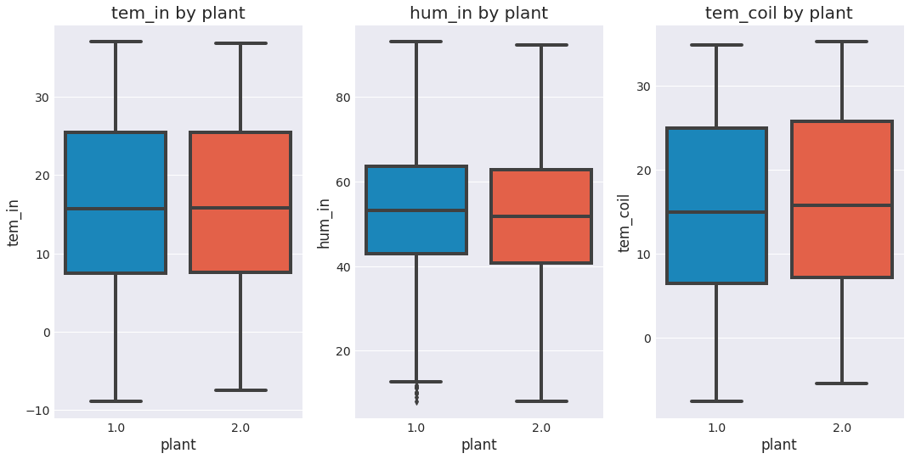
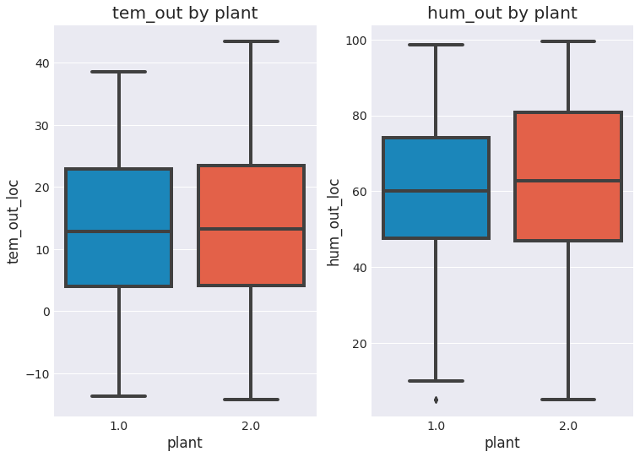
Appendix
Plant & Loc에 따른 EDA
공장별 시각화
시각화 결과, 공장 내부 feature에 있어서 큰 차이는 없지만, 외부 습도에 있어서 2공장이 1공장보다 높은 습도를 갖음
이는 공장 간의 지리적 위치 차이 때문으로 보임
ANOVA 결과: 모든 feature에 대해 유의미한 차이를 보임

Slide 63
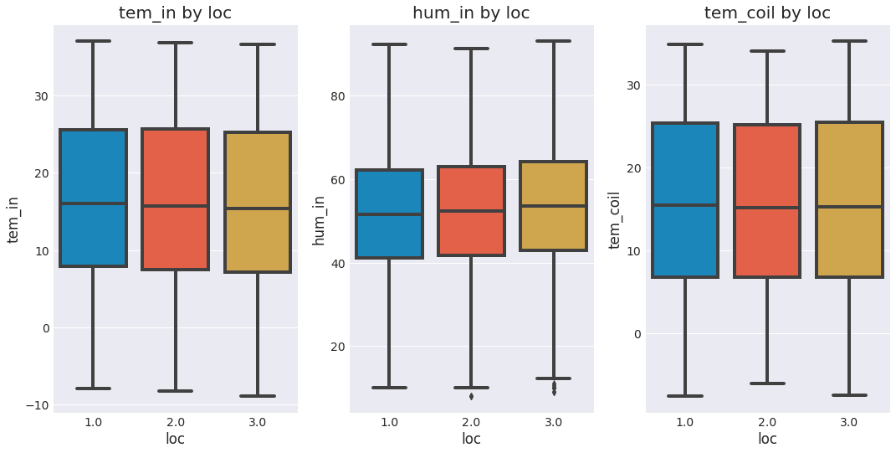
Appendix
Plant & Loc에 따른 EDA
Loc별 시각화
loc별로 각 공장 내부 feature의 차이를 시각화해본 결과, 큰 차이를 보이지는 않는다.
ANOVA 결과: 모든 feature에 대해 유의미한 차이를 보임

Slide 64
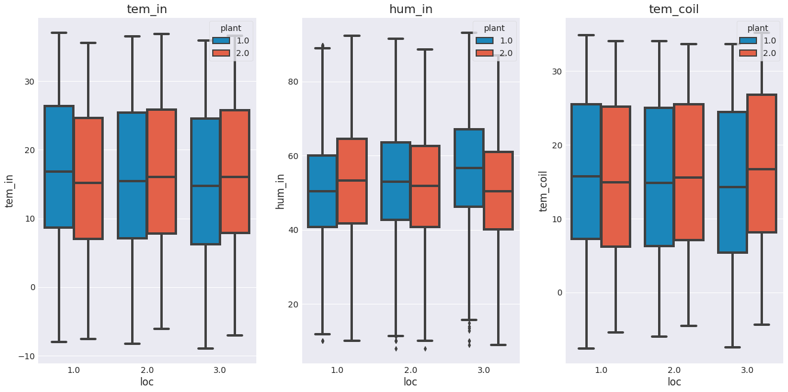
Appendix
Plant & Loc에 따른 EDA
공장&Loc별 시각화
공장에 따라 loc별로 각 내부 feature의 차이를 시각화해본 결과, 공장별로 loc들이 갖는 특성이
조금 다르다는 것을 볼 수 있음
1공장은 1,2,3으로 갈수록 온도와 코일온도는 증가하는 추세를, 습도는 감소하는 추세를 보임
2공장은 1공장과 반대의 추세를 보임
이는 설치된 공간에 따른 차이로 보임
ANOVA 결과
각 feature에 대해 유의미한 차이를 보이며, 공장별 각 지표에 대해 loc마다 유의미한 차이를 가짐

Slide 65
Appendix
Plant & Loc에 따른 EDA
공장별 일교차 시각화
공장별로 각 feature의 일교차를 시각화해본 결과, 공장 내부 feature에서는 큰 차이가 없지만,
외부 feature에서는 2공장이 1공장보다 온도,습도 모두 큰 일교차를 보이는 것을 볼 수 있다.
2공장이 1공장보다 내륙에 있다는 점이 영향을 줬을 것으로 추측
ANOVA 결과: 내부 습도를 제외한 모든 feature들에 대해서 유의미한 차이를 보임

Slide 66
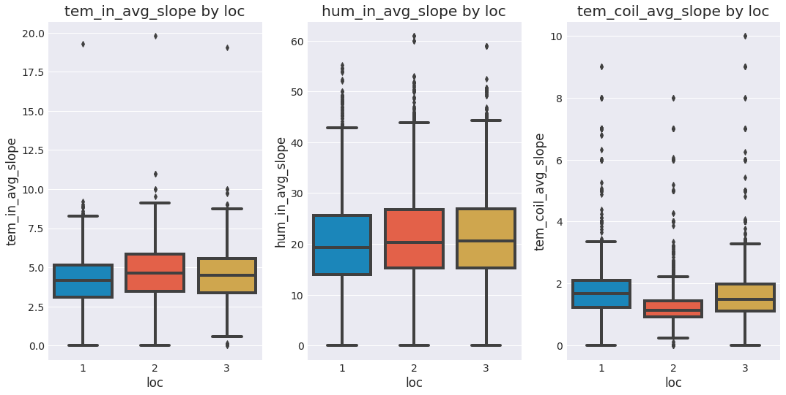
Appendix
Plant & Loc에 따른 EDA
Loc별 일교차 시각화
loc별로 각 공장 내부 feature의 일교차를 시각화해본 결과, 미미한 차이를 갖는다.
ANOVA 결과: 모든 feature에 대해 유의미한 차이를 보임

Slide 67
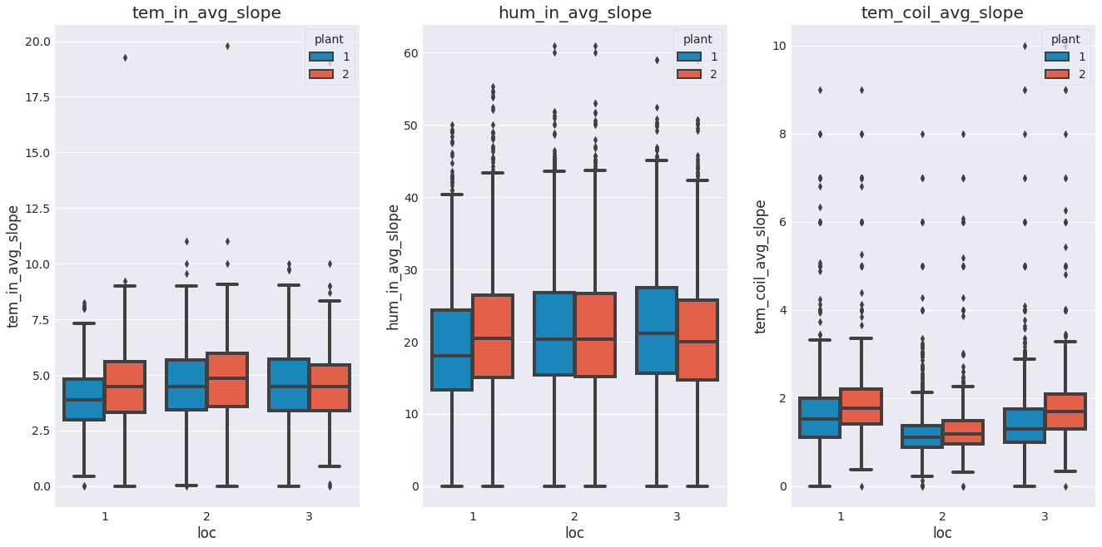
Appendix
Plant & Loc에 따른 EDA
공장&Loc별 일교차 시각화
공장에 따라 loc별로 각 내부 feature의 일교차를 시각화해본 결과,
온도와 코일 온도에 있어서
2공장이 대체적으로 1공장보다
높다는 것을 볼 수 있다.
이는 앞서 본 것처럼 2공장의 외부 온도 일교차가 1공장보다 상대적으로 높았다는 것과 연관성 추측
ANOVA 결과
앞선 결과처럼 공장 feature에 대한 내부 습도를 제외하고 모두 유의미한 차이를 보이며, 상호작용효과도 유의미한 차이를 가짐

Slide 68
Appendix
Plant & Loc에 따른 EDA
공장별 월별 시각화
공장에 따라 월별 시각화를 해본 결과,
두 공장 모두 시간적 흐름이 나타나는 것을 볼 수 있음
또한, 2공장이 내부 온도와 내부 코일온도에 대해서 9월부터 겨울철인 2월까지 1공장보다 높음
이는 공장의 지리적 차이 때문으로 보임

Slide 69
Appendix
결로 여부에 따른 EDA
결로 여부에 따른 시각화
결로 여부에 따라 각 feature의 차이를 시각화해본 결과,
확실히 모든 feature에 대해서 결로 여부에 따라 큰 차이를 보이는 것을 볼 수 있음
특히, 습도는 평상시보다 결로가 발생했을 때 확연히 높아짐
ANOVA 결과: 모든 feature에 대해 유의미한 차이를 보임

Slide 70
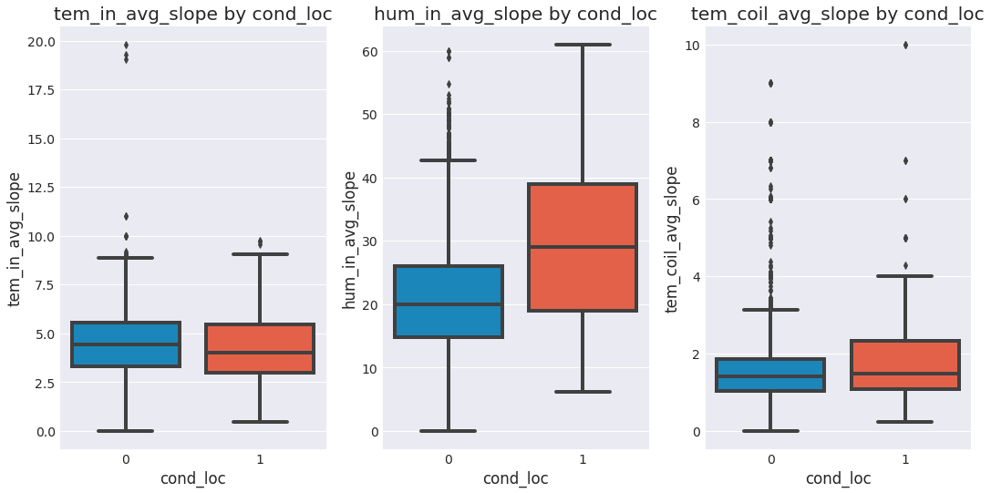
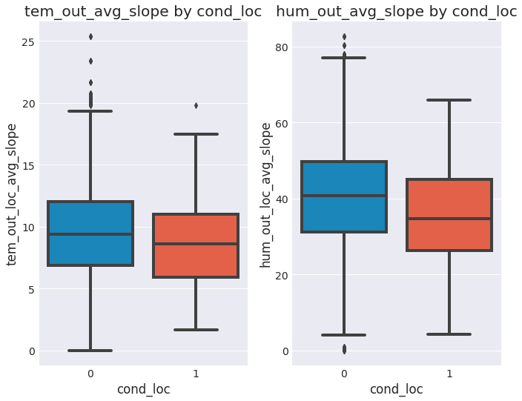
Appendix
결로 여부에 따른 EDA
결로 여부에 따른 일교차 시각화
시각화 결과, 온도 관련 feature에 대해서는 큰 차이를 보이지는 않으나, 습도에서 다소 차이가 보임
외부 습도의 일교차의 차이는 결로 발생 유무의 큰 영향을 받지 않음
하지만, 실내 습도의 일교차는 결로 여부에 따라 확연한 차이를 보임
이는 환기와 같은 방식으로 일교차를 줄인다면, 결로 발생을 줄일 수 있음을 반증함
Notes:
ANOVA 결과: 모든 feature에 대해 유의미한 차이를 보임

Slide 71
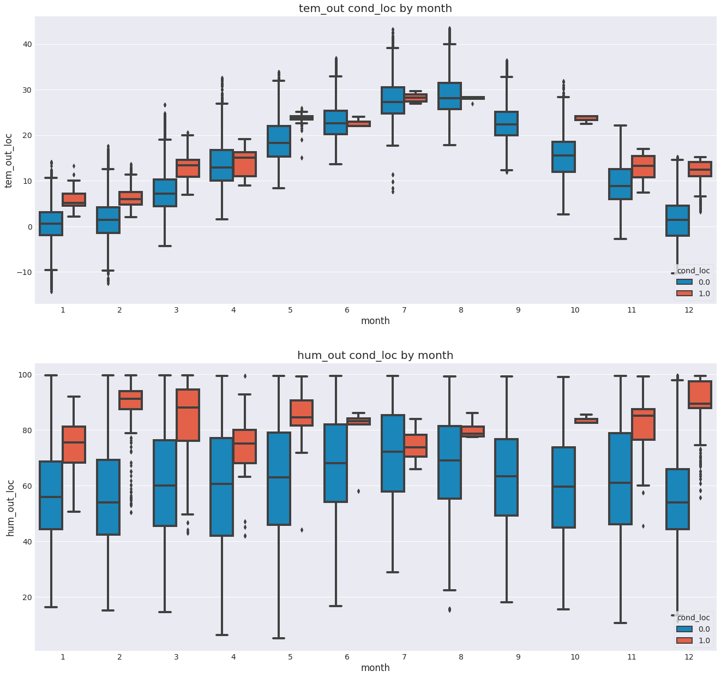
Appendix
결로 여부에 따른 EDA
월별 결로 여부에 따른 시각화
결로여부에 따라 월별 시각화해본 결과,
결로 발생 시 온도는 평상시보다 높은 온도의 흐름을 보여줌
습도의 경우도 평상시와 다른 흐름을 보여줌
이런 상이한 흐름을 모델에 반영해줄 필요 존재
ANOVA 결과
모든 feature에 대해 유의미한 차이를 보임

Slide 72


Appendix
결로 여부에 따른 EDA
결로 여부에 따른 내부 온도, 코일 온도 간의 차이 시각화
결로 여부에 따른 (내부 온도-코일 온도)
결로 여부에 따른 습도차
이슬이 결국 코일에 맺힌다는 점을 고려해, 공장 내부 온도와 코일 온도 간의 차이가 유의미한지 판단하기 위해 EDA를 진행
결로가 발생했을 때 습도차를 보면,
습도와 온도차가 모두 높을 때 결로가 발생한다는 것을 확인할 수 있음
ANOVA 결과
결로 여부에 있어서 공장 내부 온도와 코일 온도 간의 차이와 습도가 모두 유의미한 차이를 가짐

Slide 73


Appendix
결로 여부에 따른 EDA
결로 여부에 따른 공장별 차이 시각화
결로 여부에 따라 공장별로 각 feature의 차이를 시각화해본 결과,
확실히 모든 feature에 대해서 결로 여부에 따라 큰 차이를 보이는 것을 볼 수 있다.
ANOVA 결과: 온도 feature(내외부 온도, 코일온도)는 결로여부에 있어서 공장 차이가 영향을 준다는 상호작용효과가 유의미하지 않다는 것을 제외한 모든 feature들에 대해서 유의미한 차이를 보임

Slide 74

Appendix
결로 여부에 따른 EDA
결로 여부에 따른 loc별 차이 시각화
결로 여부에 따른 loc별 각 feature의 차이를 시각해본 결과. 확연한 차이를 보임
ANOVA 결과: 결로 여부에 따른 내부 온도에 있어서 loc은 유의미한 차이를 보이지 않음
내부 온도와 loc간의 상호작용효과를 제외한 모든 feature들에 대해서 유의미한 차이를 보임

Slide 75


Appendix
결로 여부에 따른 EDA
결로 여부에 따른 공장별 일교차 시각화
각각 공장마다 결로 여부에 따라 모든 변수에 대해 차이를 보인다. 특히, 내부 습도의 경우, 공장에 상관없이 결로 발생시 상대적으로 높은 수치의 평균을 갖는다. 또한, 앞서 본 것처럼 결로 발생시 공장에 상관없이 내 외부 습도가 비슷한 평균치를 갖는다.
ANOVA 결과: 결로여부에 따른 내부 코일 온도와 내부 습도는 공장에 따른 차이를 보이지 않는다.
코일 온도와 내부 습도를 제외한 feature들은 결로 여부에 있어서 공장이 유의미한 차이를 갖는다.

Slide 76

Appendix
결로 여부에 따른 EDA
결로 여부에 따른 loc별 일교차 시각화
결로 여부에 따라 loc별로 일교차를 봤을 때,
내부 습도 일교차는 결로 발생 여부에 따라 확연한 차이를 보인다.
ANOVA 결과: 결로 여부에 따른 내부 습도 일교차만 loc에 따라 유의미한 차이를 갖는다.

Slide 77

Appendix
결로 여부에 따른 EDA
결로 여부에 따른 공장&loc별 차이 시각화
결로여부에 따라,
각 공장의 loc별 내부 feature들을
시각화 해본 결과,
두 공장과 loc모두 공통적으로
내부 온도와 코일 온도는 결로가 아닐 때보다 낮은 온도를
습도는 결로가 아닐 때보다 높은 습도를 갖는 것을 볼 수 있다.

Slide 78

Appendix
날짜에 따른 EDA
월별 loc별 시각화
결로여부에 따라,
각 공장의 loc별 내부 feature들을
시각화 해본 결과,
두 공장과 loc모두 공통적으로
내부 온도와 코일 온도는 결로가 아닐 때보다 낮은 온도를
습도는 결로가 아닐 때보다 높은 습도를 갖는 것을 볼 수 있다.

Slide 79

Appendix
내외부 상관관계 EDA
현대제철에서 제공해준 내 외부 온도, 습도 간의 충분한 양의 상관관계가 존재하는지 파악하기 위한 히트맵
내외부 온도와 관련된 변수들끼리의 상관관계에 있어서는 각각 0.99과 0.97로 매우 강한 양의 상관관계를 보여주었다.
내외부 습도에 있어서는 0.81이라는 온도들간의 상관관계보다는 다소 약한 양의 상관관계를 보여주었음
추후 기상 데이터를 활용하여 내부 습도를 예측하는데 있어서 추가적인 변수나 데이터를 통한 보완이 필요

Slide 80
Appendix
EDA ANOVA 결과
공장별 ANOVA
loc별 ANOVA
tem_in ~ plant
일원분산분석 결과 : F=5.3, p=0.021297
P-value 값이 충분히 작음으로 인해 그룹의 평균값이 통계적으로 유의미하게 차이납니다.
hum_in ~ plant
일원분산분석 결과 : F=1120.47, p=0.0
P-value 값이 충분히 작음으로 인해 그룹의 평균값이 통계적으로 유의미하게 차이납니다.
tem_coil ~ plant
일원분산분석 결과 : F=563.82, p=0.0
P-value 값이 충분히 작음으로 인해 그룹의 평균값이 통계적으로 유의미하게 차이납니다.
tem_out ~ plant
일원분산분석 결과 : F=208.6, p=0.0
P-value 값이 충분히 작음으로 인해 그룹의 평균값이 통계적으로 유의미하게 차이납니다.
hum_out ~ plant
일원분산분석 결과 : F=2303.22, p=0.0
P-value 값이 충분히 작음으로 인해 그룹의 평균값이 통계적으로 유의미하게 차이납니다.
tem_in ~ loc
일원분산분석 결과 : F=126.25, p=0.0
P-value 값이 충분히 작음으로 인해 그룹의 평균값이 통계적으로 유의미하게 차이납니다.
hum_in ~ loc
일원분산분석 결과 : F=509.68, p=0.0
P-value 값이 충분히 작음으로 인해 그룹의 평균값이 통계적으로 유의미하게 차이납니다.
tem_coil ~ loc
일원분산분석 결과 : F=13.04, p=0.0
P-value 값이 충분히 작음으로 인해 그룹의 평균값이 통계적으로 유의미하게 차이납니다.

Slide 81
Appendix
EDA ANOVA 결과
공장별 loc별 ANOVA
공장별 일교차 ANOVA
tem_in ~ plant * loc
분산분석 결과 C(plant) : F=5.33, p=0.021009
P-value 값이 충분히 작음으로 인해 그룹의 평균값이 통계적으로 유의미하게 차이납니다.
분산분석 결과 C(loc) : F=126.66, p=0.0
P-value 값이 충분히 작음으로 인해 그룹의 평균값이 통계적으로 유의미하게 차이납니다.
분산분석 결과 C(plant):C(loc) : F=659.8, p=0.0
P-value 값이 충분히 작음으로 인해 그룹의 평균값이 통계적으로 유의미하게 차이납니다.
hum_in ~ plant * loc
분산분석 결과 C(plant) : F=1142.17, p=0.0
P-value 값이 충분히 작음으로 인해 그룹의 평균값이 통계적으로 유의미하게 차이납니다.
분산분석 결과 C(loc) : F=517.35, p=0.0
P-value 값이 충분히 작음으로 인해 그룹의 평균값이 통계적으로 유의미하게 차이납니다.
분산분석 결과 C(plant):C(loc) : F=2878.81, p=0.0
P-value 값이 충분히 작음으로 인해 그룹의 평균값이 통계적으로 유의미하게 차이납니다.
tem_coil ~ plant * loc
분산분석 결과 C(plant) : F=566.32, p=0.0
P-value 값이 충분히 작음으로 인해 그룹의 평균값이 통계적으로 유의미하게 차이납니다.
분산분석 결과 C(loc) : F=13.0, p=2e-06
P-value 값이 충분히 작음으로 인해 그룹의 평균값이 통계적으로 유의미하게 차이납니다.
분산분석 결과 C(plant):C(loc) : F=764.17, p=0.0
P-value 값이 충분히 작음으로 인해 그룹의 평균값이 통계적으로 유의미하게 차이납니다.
tem_in_avg_slope ~ plant
분산분석 결과 : F=46.82, p=0.0
P-value 값이 충분히 작음으로 인해 그룹의 평균값이 통계적으로 유의미하게 차이납니다. hum_in_avg_slope ~ plant
분산분석 결과 : F=2.3, p=0.12952
P-value 값이 충분히 작지 않아 인해 그룹의 평균값이 통계적으로 유의미한 차이를 보이지 않습니다.
tem_coil_avg_slope ~ plant
분산분석 결과 : F=75.05, p=0.0
P-value 값이 충분히 작음으로 인해 그룹의 평균값이 통계적으로 유의미하게 차이납니다. tem_out_avg_slope ~ plant
분산분석 결과 : F=533.18, p=0.0
P-value 값이 충분히 작음으로 인해 그룹의 평균값이 통계적으로 유의미하게 차이납니다. hum_out_avg_slope ~ plant
분산분석 결과 : F=542.69, p=0.0
P-value 값이 충분히 작음으로 인해 그룹의 평균값이 통계적으로 유의미하게 차이납니다.

Slide 82


Appendix
EDA ANOVA 결과
공장별 loc별 ANOVA
결로 여부에 따른 ANOVA
tem_in_avg_slope ~ loc
분산분석 결과 : F=43.64, p=0.0
P-value 값이 충분히 작음으로 인해 그룹의 평균값이 통계적으로 유의미하게 차이납니다.
hum_in_avg_slope ~ loc
분산분석 결과 : F=11.58, p=1e-05
P-value 값이 충분히 작음으로 인해 그룹의 평균값이 통계적으로 유의미하게 차이납니다.
tem_coil_avg_slope ~ loc
분산분석 결과 : F=206.55, p=0.0
P-value 값이 충분히 작음으로 인해 그룹의 평균값이 통계적으로 유의미하게 차이납니다.
결로 여부에 따른 일교차 ANOVA
결로 여부에 따른 (내부 온도 – 코일 온도) 차이 ANOVA
tem_in_coil_diff ~ cond_loc
분산분석 결과 : F=5130.22, p=0.0
P-value 값이 충분히 작음으로 인해 그룹의 평균값이 통계적으로 유의미하게 차이납니다.

Slide 83


Appendix
EDA ANOVA 결과
결로 여부에 따른 공장별 ANOVA
결로 여부에 따른 공장별 Type 2 ANOVA

Slide 84

Appendix
EDA ANOVA 결과
결로 여부에 따른 loc별 ANOVA
결로 여부에 따른 loc별 Type 2 ANOVA
tem_in ~ cond_loc * loc
분산분석 결과 C(cond_loc) : F=239.34, p=0.0
P-value 값이 충분히 작음으로 인해 그룹의 평균값이 통계적으로 유의미하게 차이납니다.
분산분석 결과 C(loc) : F=125.53, p=0.0
P-value 값이 충분히 작음으로 인해 그룹의 평균값이 통계적으로 유의미하게 차이납니다.
분산분석 결과 C(cond_loc):C(loc) : F=1.13, p=0.324047
P-value 값이 충분히 작지 않아 인해 그룹의 평균값이 통계적으로 유의미한 차이를 보이지 않습니다.
hum_in ~ cond_loc * loc
분산분석 결과 C(cond_loc) : F=9434.66, p=0.0
P-value 값이 충분히 작음으로 인해 그룹의 평균값이 통계적으로 유의미하게 차이납니다.
분산분석 결과 C(loc) : F=509.65, p=0.0
P-value 값이 충분히 작음으로 인해 그룹의 평균값이 통계적으로 유의미하게 차이납니다.
분산분석 결과 C(cond_loc):C(loc) : F=5.09, p=0.006156
P-value 값이 충분히 작음으로 인해 그룹의 평균값이 통계적으로 유의미하게 차이납니다.
tem_coil ~ cond_loc * loc
분산분석 결과 C(cond_loc) : F=739.81, p=0.0
P-value 값이 충분히 작음으로 인해 그룹의 평균값이 통계적으로 유의미하게 차이납니다.
분산분석 결과 C(loc) : F=12.25, p=5e-06
P-value 값이 충분히 작음으로 인해 그룹의 평균값이 통계적으로 유의미하게 차이납니다.
분산분석 결과 C(cond_loc):C(loc) : F=3.29, p=0.037306
P-value 값이 충분히 작음으로 인해 그룹의 평균값이 통계적으로 유의미하게 차이납니다.

Slide 85


Appendix
EDA ANOVA 결과
결로 여부에 따른 공장별 일교차 ANOVA
결로 여부에 따른 공장별 일교차 Type 2 ANOVA

Slide 86


Appendix
EDA ANOVA 결과
결로 여부에 따른 loc별 일교차 ANOVA
결로 여부에 따른 loc별 일교차 Type 2 ANOVA

Slide 87


Appendix
EDA ANOVA 결과
결로 여부에 따른 월별 ANOVA
결로 여부에 따른 월별 ANOVA

Slide 88


Appendix
상관관계 Heatmap
Weather 온도 상관관계 heatmap
Weather 습도 상관관계 heatmap

Slide 89


Appendix
상관관계 Heatmap
Weather 풍속 상관관계 heatmap
Weather 강수량 상관관계 heatmap

Slide 90


Appendix
상관관계 Heatmap
Weather 해면기압 현지기압 상관관계 heatmap
Plant 온도 Trend 상관관계 heatmap

Slide 91


Appendix
상관관계 Heatmap
Plant 온도 Seasonal 상관관계 heatmap
Plant 습도 Trend 상관관계 heatmap

Slide 92

Appendix
상관관계 Heatmap
Plant 습도 Seasonal 상관관계 heatmap

Slide 93


Appendix
Weather Clustering
Seasonal Clustering (습도)
Seasonal Clustering (지면온도)

Slide 94




Appendix
Weather Clustering
Trend Clustering (습도)
Trend Clustering (지면온도)

Slide 95


Appendix
In, Out Clustering
Seasonal Clustering (습도)
Seasonal Clustering (코일온도)

Slide 96


Appendix
In, Out Clustering
Seasonal Clustering (외부 온도)
Seasonal Clustering (외부 습도)

Slide 97




Appendix
In, Out Clustering
Trend Clustering (습도)
Trend Clustering (코일온도)

Slide 98




Appendix
In, Out Clustering
Trend Clustering (외부 온도)
Trend Clustering (외부 습도)

